Slide 1

前端防爬虫和高频刷新解决方案
报告人：蔡开杰 线上平台中心

Slide 2

01/
什么是爬虫技术？
02/
为什么要有爬虫技术？
03/
为什么要反爬虫？
04/
爬虫防护方案
05/ H5高频刷新问题

Slide 3

01
什么是爬虫技术？

Slide 4

爬虫技术又被称为网页蜘蛛，网络机器人，是一种按照一定的规则，自动的抓取万维网信息的程序或者脚本。是一种自动化的网络数据抓取技术，它可以通过模拟浏览器行为，自动访问并提取网页上的数据
举个爬虫示例：
我现在想要爬取boss中推荐官列表的接口数据

Slide 5
02
为什么要有爬虫技术？

Slide 6
爬虫技术发展史
1、在爬虫技术出现前，大家检索信息都是依靠人工手动检索数据
2、随着技术的发展，这种靠人工检索的方式不但效率低，检索信息不全，而且花费成本巨大。所以为了解决这个问题，有人就思考有没有一种自动化检索技术来替代人工。所以，爬虫技术就应运而生了
3、最开始爬虫技术的诞生主要是为搜索引擎服务的，旨在帮助用户快速的搜索自己想要内容。但是随着时间的推移，有些黑产人员发现利用浏览器的爬虫技术可以获取一些用户的敏感信息。然后利用这种敏感信息进行倒卖、诈骗等相关违法行为
4、随着大数据时代，要进行数据分析，首先要有数据源，可数据源从哪里来，花钱买，没预算，只能从其它网站就行抓取。这个时候，爬虫又显得格外的重要。

Slide 7
03
为什么要反爬虫？

Slide 8
爬虫技术带来的主要危害
1. 引发网站负载压力：如果爬虫对某个网站进行高频率地抓取，会导致网站负载压力过大，可能会影响正常用户的访问。
2. 盗取网站数据：爬虫可以窃取网站的内容、图片、视频等资源，这可能会导致知识产权侵犯和私密信息泄露。
3. 暴力破解：爬虫可以通过暴力破解密码等方式，获取用户的敏感信息。
4. 广告欺诈：爬虫可以用于广告欺诈，例如通过增加点击率、刷单等方式，让广告主花费更多的成本却无法获得有效的营销收益。
5. 网络攻击：黑客可以使用爬虫进行网络攻击，例如通过爬取敏感信息、扫描漏洞等手段，实施数据篡改、木马传播等网络犯罪行为。

Slide 9
04
爬虫防护方案

Slide 10
1. 使用robots.txt文件
在网站根目录下创建一个名为robots.txt的文件，通过在文件中设置规则，告诉搜索引擎哪些页面可以被抓取，哪些页面不应该被抓取。并包括一些限制规则。当搜索引擎爬虫访问网站时，它会首先查找robots.txt文件，如果文件存在，搜索引擎爬虫会遵循文件中的规则来访问网站
Robots.txt文件中语法格式如下：
User-agent：搜索引擎爬虫名称
Disallow: 不允许爬取的页面路径
Allow: 允许爬取的页面路径
如：
User-agent: Googlebot
Disallow: /admin
Allow: /blog
上述规则表示允许Googlebot爬取/blog页面，但不允许爬取/admin页面。
优点：
1、解决了搜索引擎对于网站内容的抓取范围
2、降低了服务器部分访问压力
缺点：
1、由于robots.txt文件可供任何人随意查看（一种资源网站根目录，爬虫都可以访问），因此可能会泄露网站的私密内容的位置。
2、尽管只有大型搜索引擎爬虫会遵守网站的robots.txt协议，大多数其他爬虫可能不予以理会

Slide 11
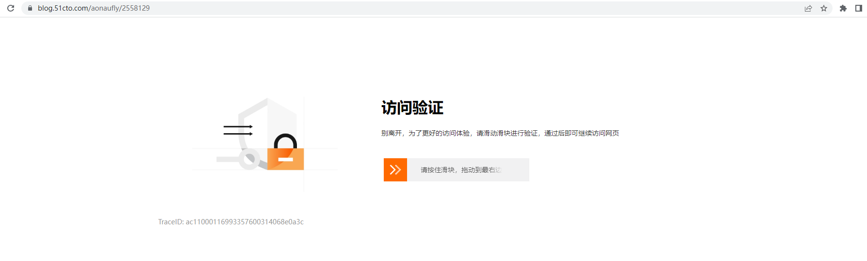
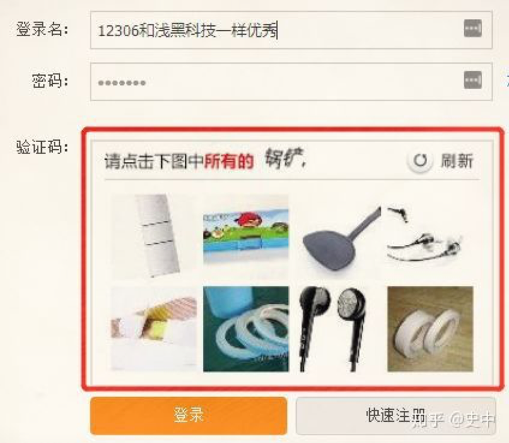
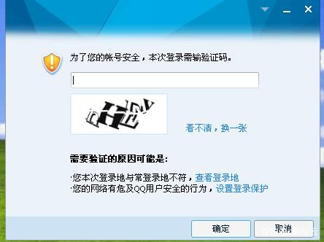
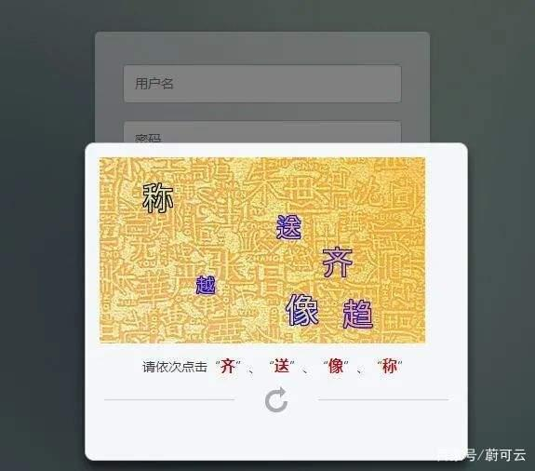

2. 使用验证码（含手机号验证）
在网站的登录、注册、评论等需要用户输入的地方添加验证码，可以有效防止机器人恶意攻击。通过图片验证码，可以有效防止爬虫程序模拟人工登录，抢占数据资源。大多数网站都会在登录或者注册页面中加入图片验证码，这样只有人类才可以解密，识别出验证码，从而实现登录或注册。
优点：
1、它能够有效地防止应用或网站被恶意注册和攻击，对于许多网站和应用来说，大量的无效注册、重复注册甚至是恶意攻击都是非常令人头痛的问题。而验证码的添加则可以在很大程度上减少这些恶意操作。
2、随着验证码技术的不断发展和提升，现在的验证码变得越来越复杂，这无疑给爬虫的工作带来了更大的挑战。以往简单的验证码很容易被爬虫识别并自动填写，但现在的验证码往往需要用户进行手动输入，或者进行复杂的逻辑推理，这使得爬虫在处理这类验证码时变得异常困难。
3、使用验证码还能在一定程度上增加网站的访问安全性。例如，图形验证码需要用户进行交互才能完成验证，这种方式能有效阻止机器人程序的自动访问和数据抓取
缺点：
1、由于图形验证码需要用户进行手动输入或者复杂的逻辑推理，这无疑增加了用户的使用难度，可能会导致用户的访问体验下降
2、为了对抗AI识别程序和节约流量，图形验证码通常会故意采用低分辨率的图片，对于视力不好的用户来说，这样的设计无疑增大了他们通过验证码的困难度。

Slide 12
3. 使用 user-agent验证
User-Agent字段是HTTP请求头中的一个参数，在每次请求发送时，会告知服务器这个请求是由什么类型的浏览器发出的。大部分爬虫程序中默认User-Agent字段是各不相同的，如Python的requests模块默认User-Agent是"python-requests"。postman请求的User-Agent是PostmanRuntime/7.26.8。因此，检查访问的User-Agent是否为合法浏览器可以鉴别该请求是否为爬虫。
优点：
能够有效地识别客户端的操作系统、浏览器及其版本信息，从而让服务器根据这些信息提供更适合的返回内容。
有助于防止恶意爬虫程序对网站的数据进行抓取和滥用，保护网站的资源。
可以提高网站的安全性，防止非法访问和攻击。
一些常见的合法浏览器User-Agent字符串包括：
谷歌Chrome浏览器：Mozilla/5.0 (Windows NT 10.0; Win64; x64) AppleWebKit/537.36 (KHTML, like Gecko) Chrome/58.0.3029.110 Safari/537.3
苹果Safari浏览器：Mozilla/5.0 (Macintosh; Intel Mac OS X 10_12_6) AppleWebKit/537.36 (KHTML, like Gecko) Chrome/61.0.3163.99 Safari/537.3
微软Internet Explorer浏览器：Mozilla/4.0 (compatible; MSIE 7.0; Windows NT 5.1; Trident/4.0; TencentTraveler 4.0)
火狐Firefox浏览器：Mozilla/5.0 (Windows NT 10.0; Win64; x64; rv:68.0) Gecko/20100101 Firefox/68.0
需要注意的是，这些User-Agent字符串可能会随着浏览器的更新而发生变化。为了获取最新的合法浏览器User-Agent字符串列表，建议查阅相关文档或参考各大浏览器厂商的官方网站。
缺点：
无法完全阻止爬虫程序对网站数据的抓取，因为爬虫可以模拟修改User-Agent信息来绕过验证。
对于一些合法用户，如使用老旧浏览器的用户或者使用某些特殊软件的用户，可能会因为User-Agent验证而无法正常访问网站。
需要投入一定的开发和维护成本，因为需要定期更新和维护User-Agent验证的规则。

Slide 13
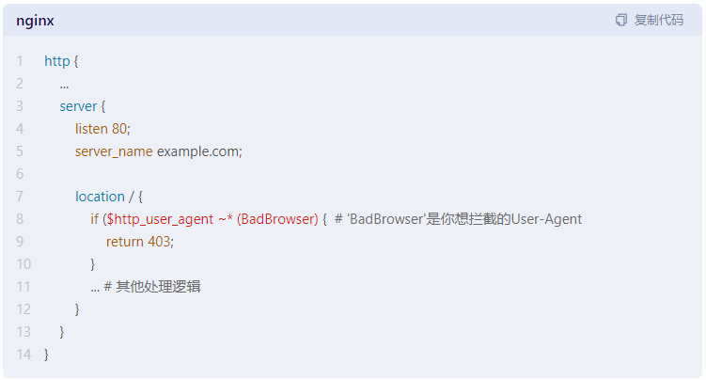
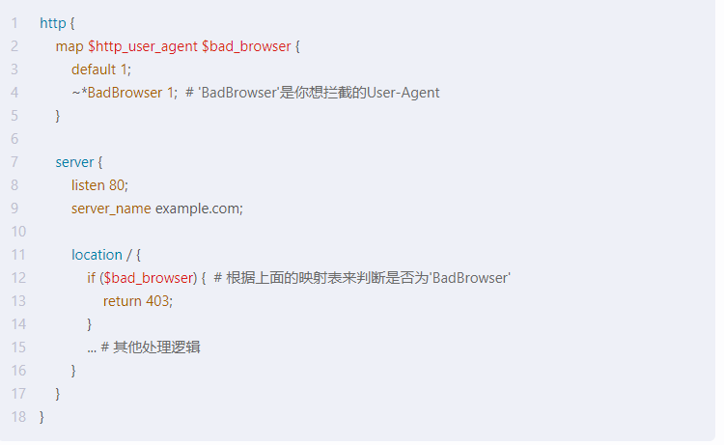
user-agent之nginx拦截
在这个例子中，如果User-Agent包含"BadBrowser"，NGINX将返回403 Forbidden错误。
然而，请注意，使用if指令在NGINX配置中是有争议的，因为它可能导致性能问题。一个更常见的方法是使用map指令来定义一个用户代理的映射表：

Slide 14
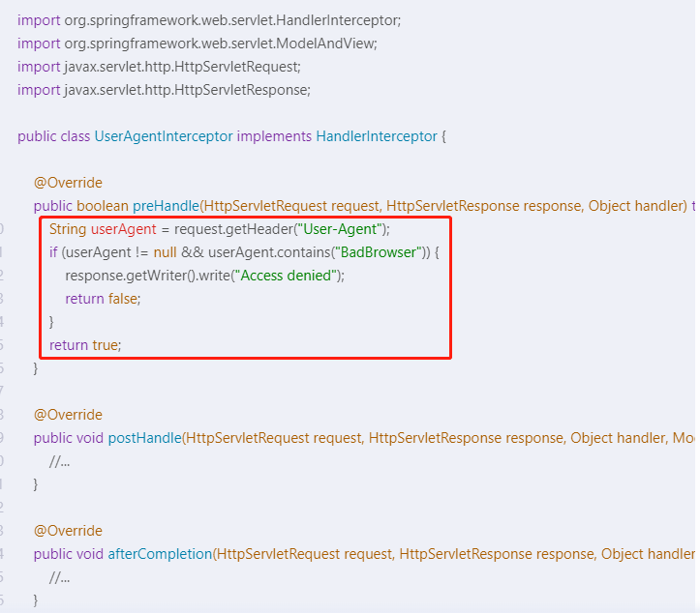
user-agent之java(spring mvc)拦截器
编写一个拦截器（Interceptor）来拦截所有的HTTP请求，然后在拦截器中获取请求头中的User-Agent信息，如果User-Agent匹配到你想要的浏览器User-Agent，那么你可以在这个拦截器中返回一个特定的响应，例如返回一个错误页面或者拒绝这个请求。

Slide 15
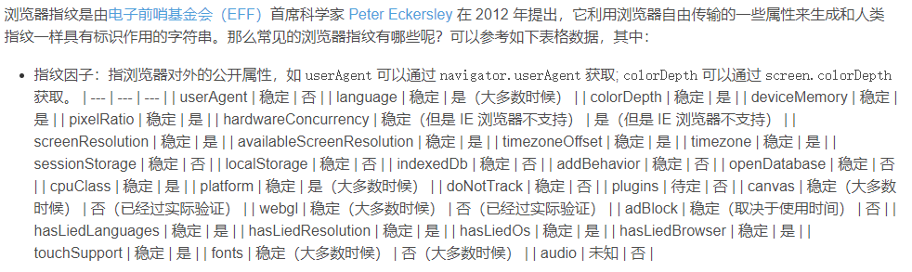
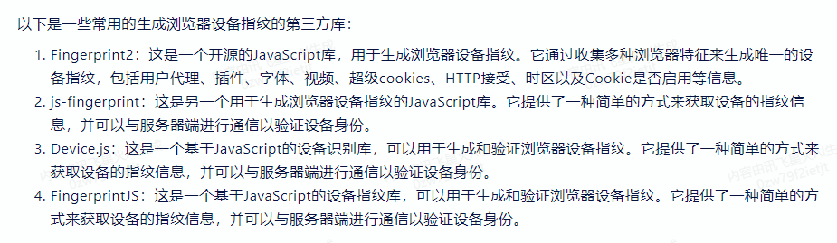
4. 浏览器设备指纹
设备指纹则是一种更为全面和深入的设备标识技术。设备指纹通过收集和分析一系列客户端硬件和软件的特征信息，如IP地址、Cookies、浏览器插件、操作系统和浏览器类型等，生成一个代表该设备的唯一标识，即设备指纹。由于这些信息难以修改和伪造，因此设备指纹通常被视为更可靠的设备标识方法。
优点：
增强了系统的安全性
有效的防护了恶意爬虫
快速识别和追踪用户
缺点：
额外增加了包体积，增加传输时间以及网页打开时间
前端设备信息易被修改，容易造成指纹的不稳定性

Slide 16
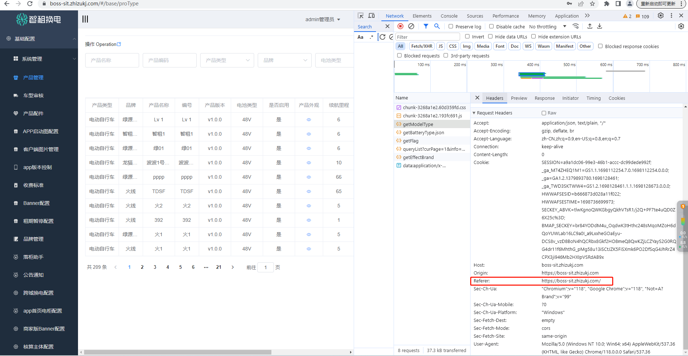
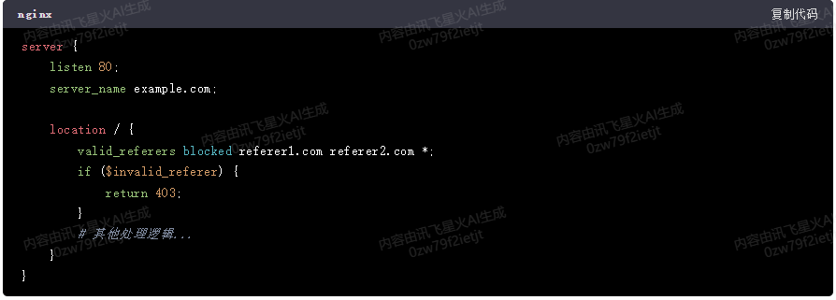
5. 防盗链（检查HTTP请求中的Referer字段）
Referer字段是HTTP请求中的一个头部字段，用于表示当前请求的来源页面的URL。当用户从一个网页跳转到另一个网页时，浏览器会自动将当前页面的URL作为Referer字段的值发送给目标服务器。这样，服务器就可以知道这个请求是从哪个页面发出的，从而进行相应的处理和响应。对于爬虫而言，通常Referer字段并不是从当前网站发出的，所以对Referer校验还是很有必要的。
优点：
可以帮助服务器识别请求的来源
防止恶意访问和非法下载等行为
可以用于统计和分析用户访问来源，以便进行后续的网站优化和调整。
提高网站的安全性
可以解决一部分恶意爬虫问题
缺点：
也可能被恶意用户利用，通过构造伪造的Referer信息来绕过网站的访问限制。

Slide 17
Referer字段缺少情况一
当一个请求并不是由链接触发产生的，那么自然也就不需要指定这个请求的链接来源。比如，直接在浏览器的地址栏中输入一个资源的URL地址，这种请求不会包含Referer字段。
当在防盗链的白名单设置中，如果指名白名单中包含空的Referer，那么通过浏览器地址栏直接访问该资源URL是可以访问到的；如果不指名需要包含空的Referer，那么通过浏览器直接访问也是被禁止的。下面是一个第三方网站关于referer配置步骤（了解）：
在许多网站或服务中，可以设置防盗链的白名单。当设置白名单时，可以指定允许哪些来源的请求访问资源。如果希望白名单中包含空的Referer，可以按照以下步骤进行设置：
登录到您的网站或服务的后台管理界面。
找到与防盗链相关的设置或白名单设置。
在白名单设置中，通常会有一个或多个输入框用于添加允许访问的来源。
在这些输入框中，您可以输入允许的来源URL或域名。
如果您希望允许来自空Referer的请求访问资源，可以添加一个特殊的规则或条件，例如：Referer: * 或 Referer: ""。
保存您的更改并应用更新后的设置。
请注意，具体的设置方法可能因网站或服务而异。上述步骤是一种常见的示例，但实际操作可能有所不同。如果您不确定如何设置白名单以包含空的Referer，建议查阅相关文档、联系网站管理员或客服以获取准确的指导。

Slide 18
Referer字段缺少情况二
一些浏览器可能不发送Referer字段，以保护用户的隐私。
用户使用私人模式或无痕浏览：某些浏览器可能会在用户使用私人模式或无痕浏览时限制发送Referer信息，以保护用户的隐私。
请求源是本地文件：如果请求的源是本地文件，浏览器通常不会发送Referer字段。
协议降级：当从HTTPS页面引入HTTP资源时，浏览器默认策略是不发送Referer信息。
使用JavaScript进行页面跳转：直接使用JavaScript的Location.href或Location.replace方法进行页面跳转时，浏览器可能不会发送Referer字段。
使用HTML5的noreferrer属性：在HTML5中，可以使用noreferrer属性来指示浏览器不发送Referer信息。
使用iframe进行hack写法：通过在iframe中设置特定的属性或使用某些特定的URL参数，可以去除Referer信息。
此外，一些网络问题也可能导致Referer字段丢失。
网络延迟或断开：当浏览器在请求资源时遇到网络延迟或断开的情况，可能会影响请求的完整性，导致Referer字段未能正确发送。
代理服务器问题：某些网络设置中，可能会通过代理服务器进行请求转发。如果代理服务器出现故障或配置错误，可能会直接影响请求中的Referer字段的发送。
浏览器兼容性问题：不同的浏览器可能对Referer字段的处理方式存在差异。某些浏览器可能存在兼容性问题，导致Referer字段未能正确发送或处理。
网络攻击或安全设置：某些网络攻击或安全设置可能会影响请求的Referer字段。例如，某些防火墙或安全插件可能会过滤或阻止Referer字段的发送。

Slide 19
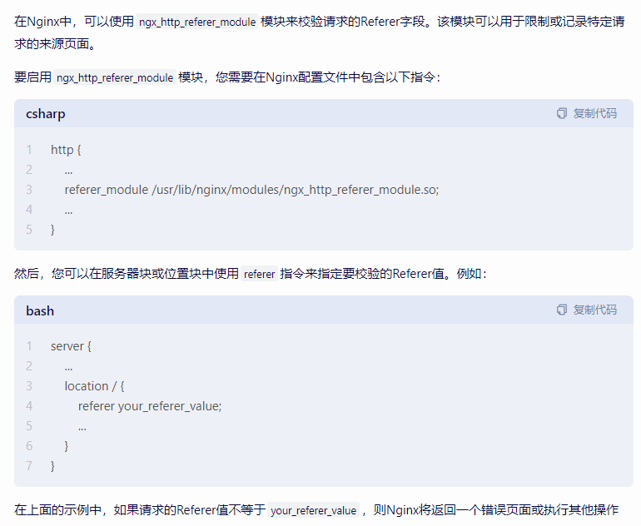
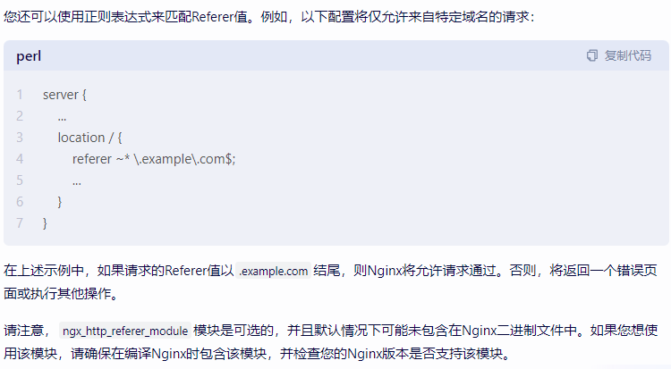
nginx校验referer字段示例

Slide 20
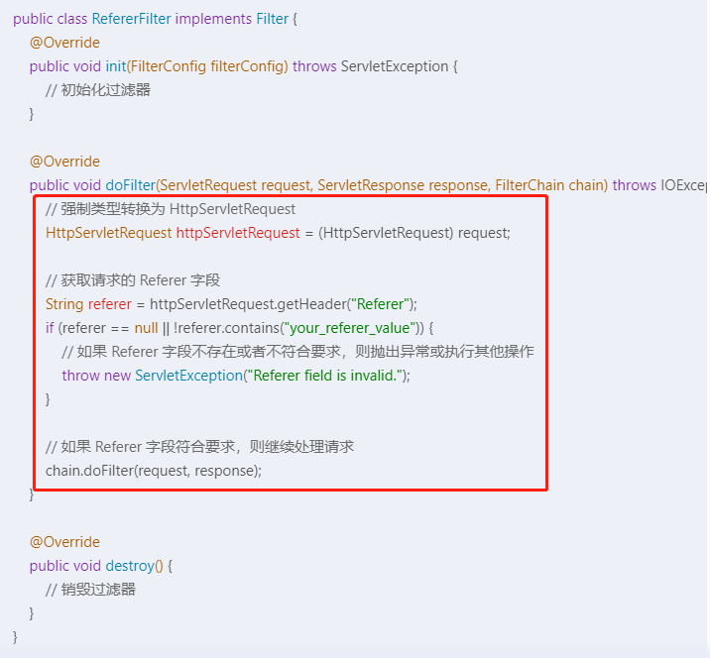
java校验referer字段示例
在Java中，通常使用Servlet过滤器（Filter）来校验请求的Referer字段。过滤器是一种在请求到达Servlet之前或从Servlet返回客户端之后执行的代码。

Slide 21
6. 动态网页技术
动态网页技术可以防止爬虫的原因主要在于其内容是在用户请求时才实时生成，而不是像静态网页那样直接存在于服务器上。这种特性使得传统的静态网页爬虫无法直接获取动态网页的内容。具体来说，当爬虫程序发出请求时，服务器会返回一个包含动态内容的页面，而这个页面的内容是在实际请求时才由服务器端的程序生成并返回的。由于这个过程涉及到服务器端的代码解释和执行，因此往往更加复杂且成本更高。这就为防止爬虫提供了一种可能的方法，因为爬虫需要花费更多的时间和精力才能获取到动态网页的内容。然而，值得注意的是，尽管动态网页技术可以增加爬虫的难度和成本，但并不能完全阻止爬虫。因此，在实际应用中，网站通常会采取一些反爬措施或者风控手段来进一步增加爬虫的成本。
常见的动态网页编程语言包括ASP、PHP和JSP等。此外，为了实现前后端通信，现代Web开发中也常常使用到Ajax、Fetch和Websocket等技术。
优点：
首先，由于动态网页的内容是在用户请求时才实时生成的，这种特性使得传统的静态网页爬虫无法直接获取动态网页的内容。
其次，通过JavaScript改变HTML DOM，页面内容会发生变化，这种现象称为动态渲染。因为爬虫没有执行JavaScript代码的能力，所以无法获取由js事件产生的信息。
最后，利用ajax异步传输和数据动态加载的技术，也能提高爬虫的难度。
缺点：
对于具备执行JavaScript代码能力的高级爬虫（基于python的Scrapy和Cobrapy），尽管其性能较低且成本较高，但由于它能模拟浏览器行为，因此仍然能够获取到动态网页的内容
不断改变反爬策略也会增加开发和维护的工作量。恶意的爬虫可能会通过设计请求间隔来进行反爬，如果网站不能有效地识别并阻止这些恶意爬虫的攻击，可能会影响到网站的正常运行。
前后端不分离，和现有主流技术相悖，通常使用其他防爬虫手段代替

Slide 22
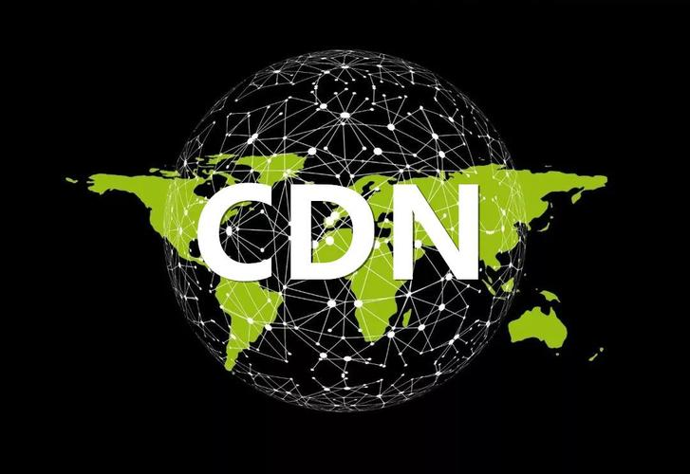
7. 使用CDN
CDN，全称为内容分发网络，本质上也是一台web服务器。它的主要作用是将网站的静态资源（如图片、CSS、JavaScript文件等）复制到全球多个服务器节点上，使用户可以就近访问，提高网站加载速度和稳定性。然而，使用CDN并不能直接防止爬虫获取网页内容。尽管如此，CDN还是可以在一定程度上帮助网站进行爬虫管理。
例如，如果使用了CDN服务，可以利用其访问控制中的User-Agent反爬虫功能。爬虫在访问网站时，通常会在HTTP请求头中的User-Agent字段中留下一些特征信息，表明自己的身份。如果检测到特定的爬虫User-Agent，CDN就可以阻止这些爬虫的访问请求。这样既可以防止恶意爬虫对服务器资源的占用，也可以减少对善意爬虫（如搜索引擎的爬虫）的影响。

Slide 23
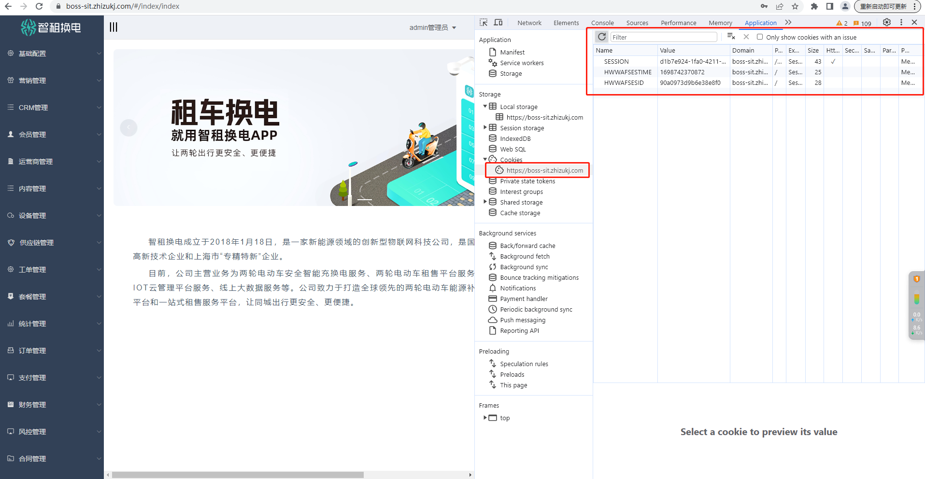
8. Cookie限制（token机制）
Cookie反爬虫是一种常见的反爬策略，它主要是通过校验请求头中的Cookie值来区分正常用户和爬虫程序。如果请求头中不包含正确的Cookie，服务器就可能拒绝响应，这样就能有效地阻止爬虫的访问。在实际应用中，爬虫需要在请求头中携带特定的Cookie才能进行访问。这个Cookie通常在用户首次访问网站时由服务器生成并返回，随后浏览器会将其保存并在后续的请求中自动添加。因此，要实现Cookie反爬虫，爬虫开发者需要手动设置或在代码中模拟这个过程。
优点：
它可以有效地区分正常用户和爬虫程序。具体来说，服务器会为每个访问网页的用户提供Cookie，而爬虫并不会对Cookie进行处理和响应。因此，如果请求头中不包含正确的Cookie，服务器就可能拒绝响应，从而阻止爬虫的访问。其次，这种方法实现简单，易于操作。
缺点：
首要的问题是可能侵犯用户的隐私。因为Cookie和浏览器是相关的，即使访问的是同一个页面，不同的浏览器之间保存的Cookie也是可以相互访问的。此外，每个Cookie都是硬盘上的一个文件，很有可能会被用户删除。这可能导致正常的用户无法登录网站。另外，有些爬虫开发者可以修改或伪装自己的Cookie以绕过这种反爬措施。因此，尽管Cookie反爬虫是一种有效的反爬策略，但为了更有效地保护网站资源，还需要配合其他的反爬策略一起使用。

Slide 24
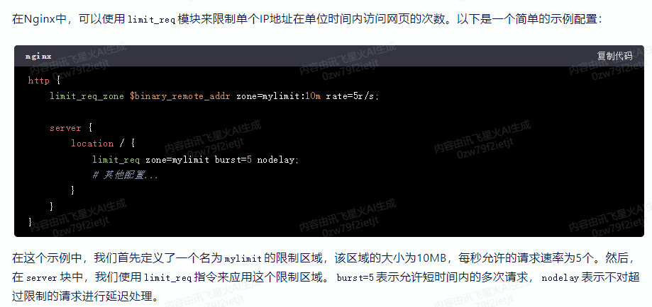
9. ip地址验证
IP地址验证是一种常见的反爬虫策略，它主要是通过限制单个IP地址在单位时间内访问网页的次数，如果超过这个限制，服务器就会阻止该IP地址的进一步访问。
优点：
这种方法可以有效地防止恶意爬虫对服务器资源的过度占用，也可以减少对善意爬虫（如搜索引擎的爬虫）的影响。
缺点：
首先，如果爬虫使用了多个代理IP进行爬取，那么就很难根据IP地址来封禁爬虫，因为代理的IP地址是不断变化的。其次，有些爬虫开发者可以通过更换代理IP或者伪装自己的IP地址来绕过这种反爬措施。

Slide 25
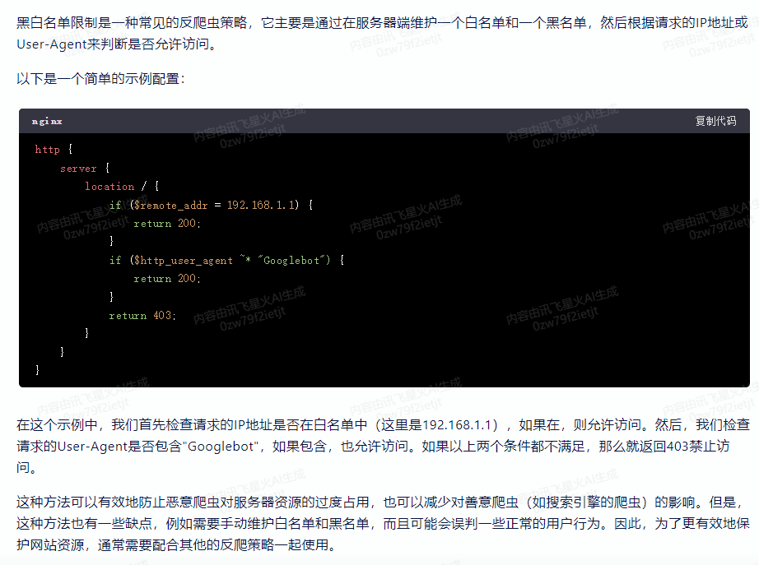
10. ip黑白名单限制

Slide 26
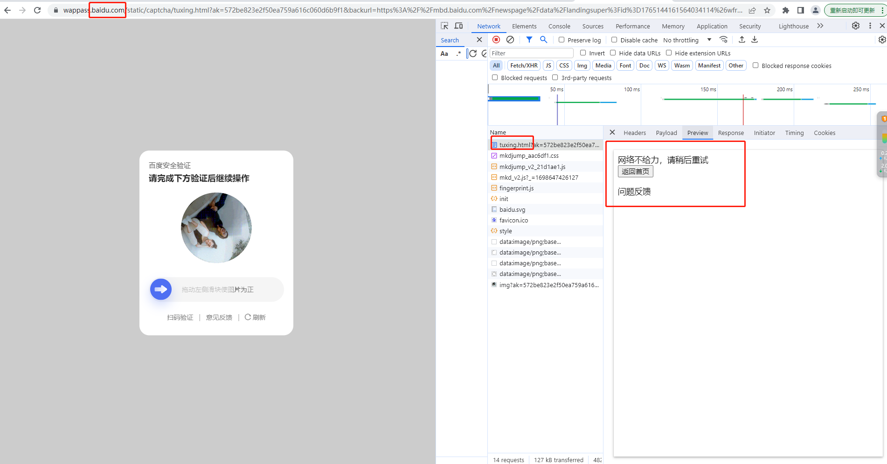
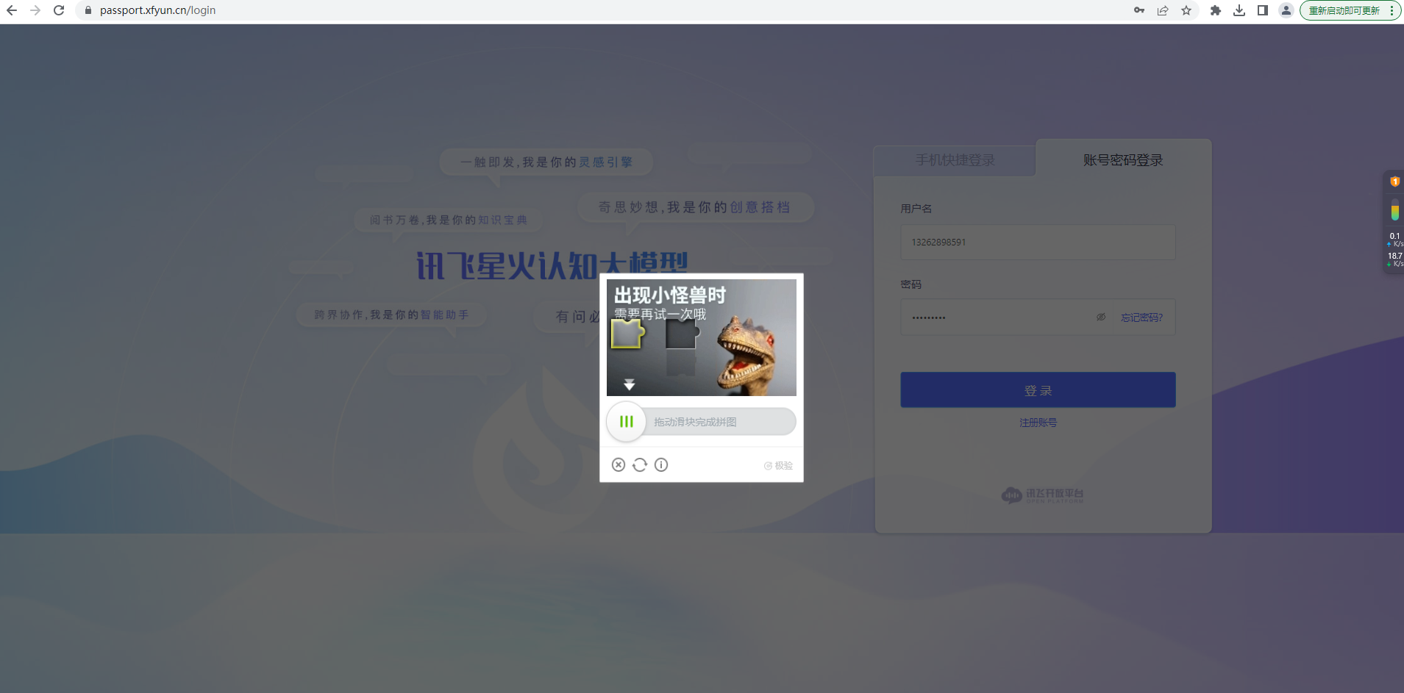
11. 反爬虫弹窗技术
反爬虫弹窗技术是一种针对网络爬虫的反制策略，主要通过在爬虫访问网页时弹出一个警告窗口，以提醒用户这是一个自动化操作，从而阻止或限制爬虫的进一步访问。这种技术可以有效地防止恶意爬虫对服务器资源的过度占用，也可以减少对善意爬虫（如搜索引擎的爬虫）的影响。下面看一下行业做法：（比如检查同一个用户高频访问同一个内容，就可能触发弹框）
百度
科大讯飞

Slide 27

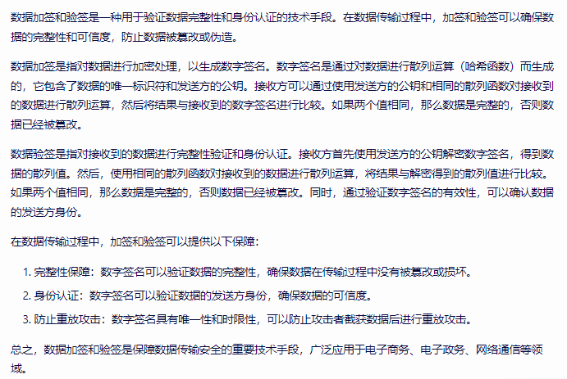
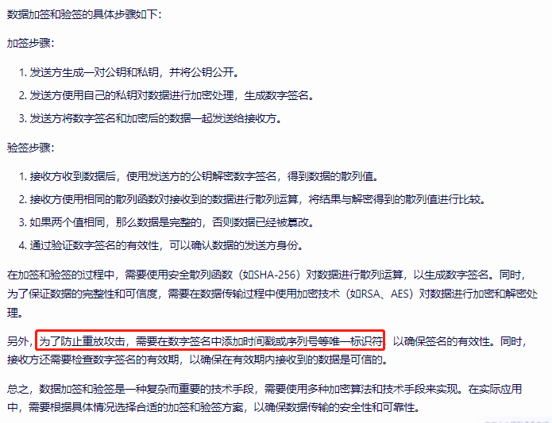
12. 数据加密/解密/加签/验签传输
加密方式：
对称加密：使用同一个密钥来加密和解密数据，常见的算法有DES、AES等。
非对称加密：使用一对公钥和私钥来加密和解密数据，常见的算法有RSA、DSA等。
哈希加密（单向HASH算法）：将数据通过哈希算法处理成固定长度的摘要信息，常见的算法有MD5、SHA等。
SSL/TLS加密：使用公钥加密对称密钥，然后使用对称密钥来加密数据，常用于HTTPS协议。
VPN加密：通过建立虚拟专用网络，在网络传输过程中对数据进行加密。
数字签名：通过非对称加密的方式对数据进行签名，保证数据的完整性和真实性。
加签/验签方式：

Slide 28
13. 源码加固
代码本身的加固
反编译能力加固
输入验证：对用户输入进行验证，确保输入的数据符合预期格式和长度，以防止注入攻击。
防止跨站脚本攻击（XSS）：在输出用户输入之前，对特殊字符进行转义或编码，以防止恶意脚本的执行。
跨站伪造请求（XSRF）：不登录别人的网站
使用HTTPS：使用HTTPS协议来加密网站上的所有数据传输，以防止中间人攻击和窃听。
文件安全漏洞：限制文件上传的类型和大小，并对上传的文件进行安全检查，以防止恶意文件的上传。
限制URL访问：限制对敏感页面的访问权限，使用身份验证和授权机制来保护敏感数据。携带的参数超长也会导致数据丢失
秘钥加密传输：编写安全的代码，遵循最佳实践，例如使用安全的密码存储方式、避免硬编码敏感信息等。
第三方插件安全检查：检查第三方插件是否有明显漏洞
浏览器存储限容：浏览器存储一般都有限制大小，超出会有数据丢弃
......
使用混淆器（Obfuscator）：混淆器可以将源代码转换为难以阅读和理解的格式，从而降低代码被反编译的可能性。有许多在线工具和本地工具可以帮助您混淆JavaScript代码，例如：https://javascript-obfuscator.com/ 和 https://github.com/javascript-obfuscator/javascript-obfuscator。
压缩和优化代码：通过压缩和优化代码，可以减少代码的大小并提高执行速度。这可以通过使用一些在线工具或本地工具来实现，例如：https://www.minifier.org/ 和 https://terser.org/。
使用加密技术：将关键代码加密为不可读的形式，只有解密后才能执行。这种方法的缺点是可能会增加代码的复杂性和执行时间。
避免在客户端存储敏感信息：不要将敏感信息（如API密钥、密码等）直接存储在客户端的JavaScript代码中。相反，将这些信息存储在服务器端，并在需要时通过安全通道将其发送给客户端。
@zhizu-secure-sdk

Slide 29
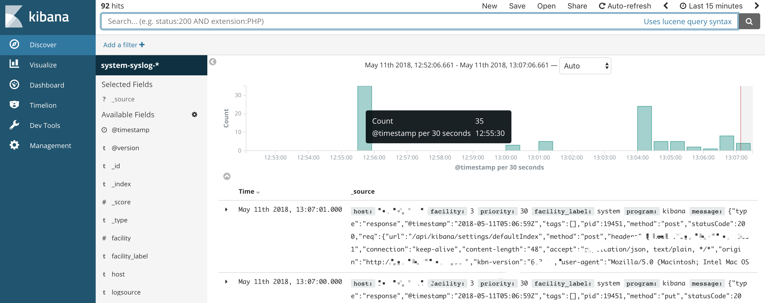
14. 日志分析
每一个资源的请求都应该有请求日志的记录，这个方便后续通过日志分析是否是爬虫导致

Slide 30
05
H5网页高频刷新

Slide 31

什么是网页高频刷新
指的是不间断的、快速地利用浏览器刷新功能进行网页资源的重复请求
刷新方式：
人为手动刷新浏览器
代码程序自动刷新
网页高频刷新网页可以被归类为一种爬虫的行为，但它并非特指某种爬虫。在爬虫的范畴中，有一种被称为增量式网络爬虫，它会对已下载的网页采取增量式更新，并且只爬行新产生的或者已经发生变化的页面。与周期性爬行和刷新页面的网络爬虫相比，增量式爬虫只会在需要的时候爬行新产生或发生更新的页面，并不重新下载没有发生变化的页面，这可以有效减少数据下载量，及时更新已爬行的网页，减小时间和空间上的耗费。因此，如果一个爬虫以高频刷新网页的形式进行爬取，它可能是增量式爬虫的一种。

Slide 32
高频刷新带来的影响
页面性能：高频刷新可能会使页面加载频繁，这会增加页面数据的传输量，进而导致页面加载速度变慢，影响用户体验。
服务器性能：高频刷新会频繁地向服务器发送请求，这可能会增加服务器的负载，导致服务器过载，影响网站的性能和稳定性。
网络流量：高频刷新可能会导致用户在短时间内消耗大量的网络流量，这对于移动设备和有限带宽的网络来说，可能会成为问题。
用户体验：高频刷新可能会干扰用户的正常操作，例如在页面上滚动或点击时，这可能会使用户感到困惑和不满。

Slide 33
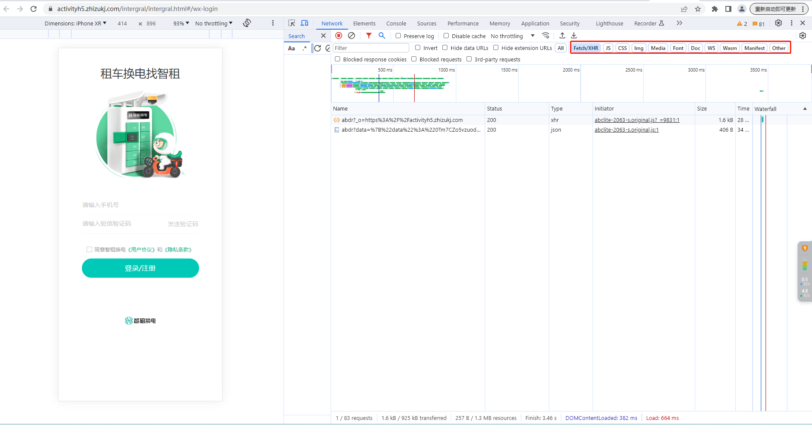
高频刷新的解决方案

Slide 34
先看几个头部大厂的示例

Slide 35
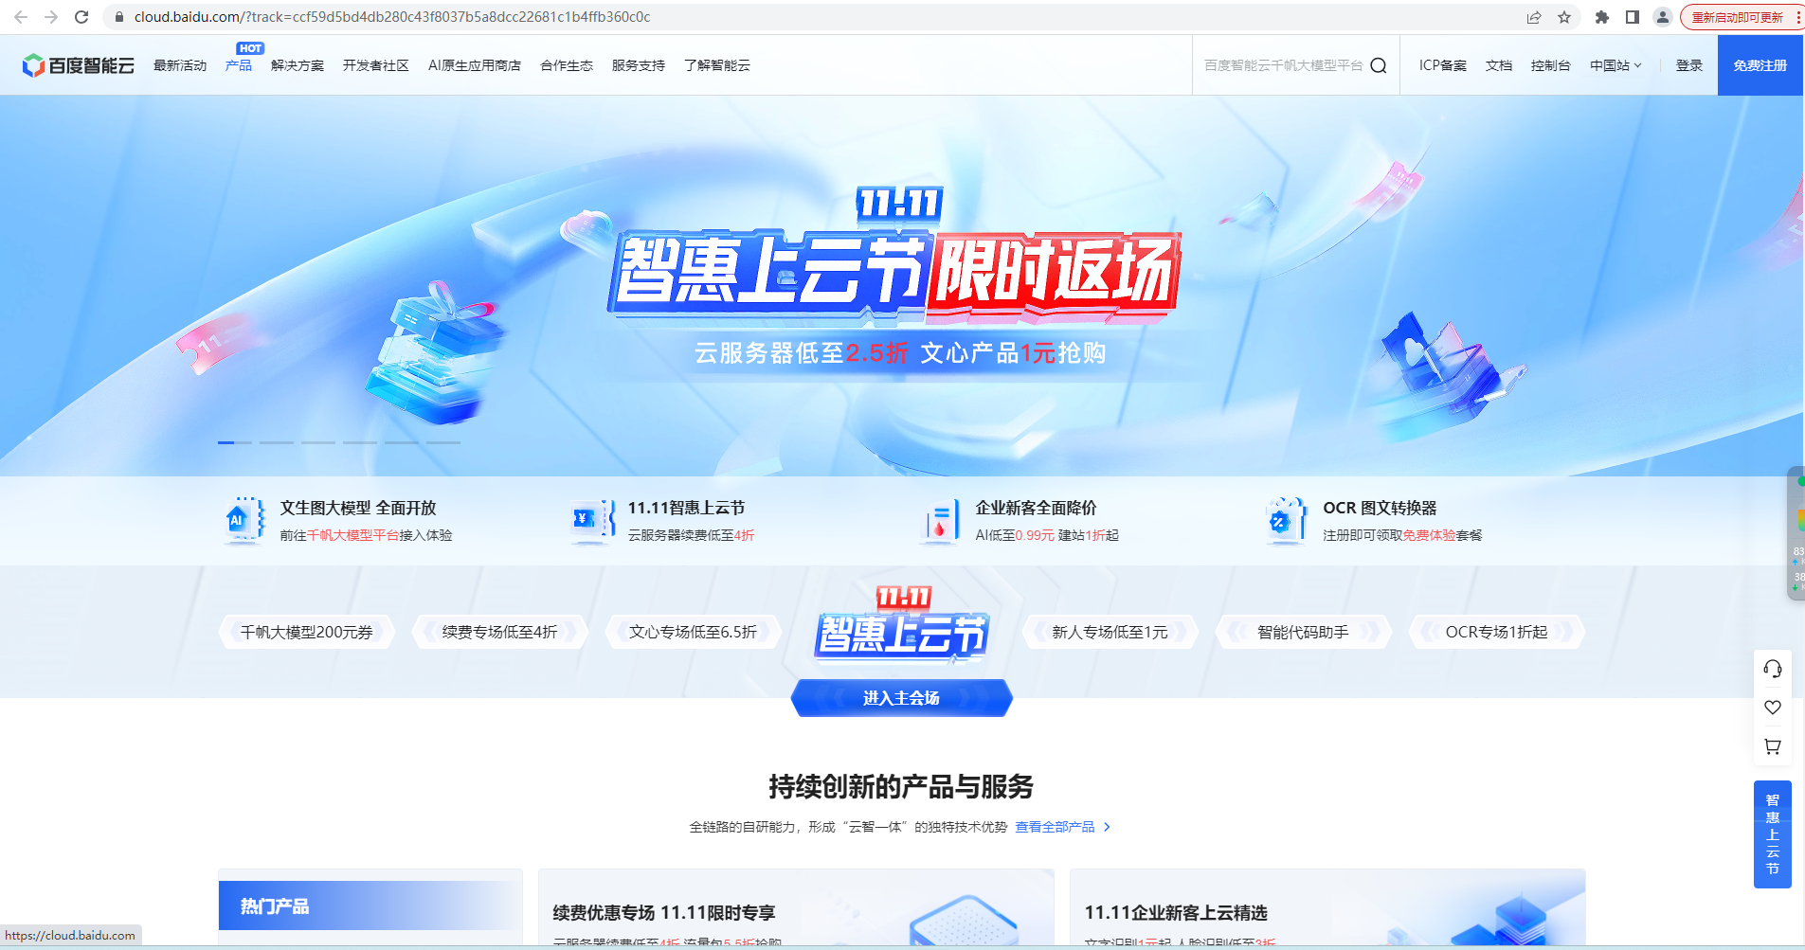
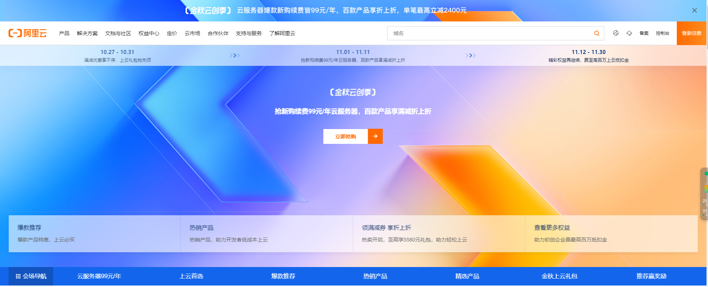
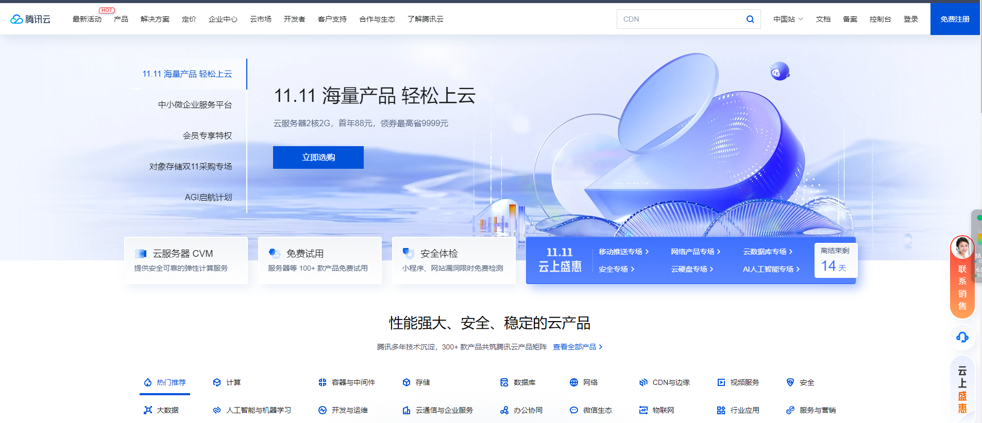
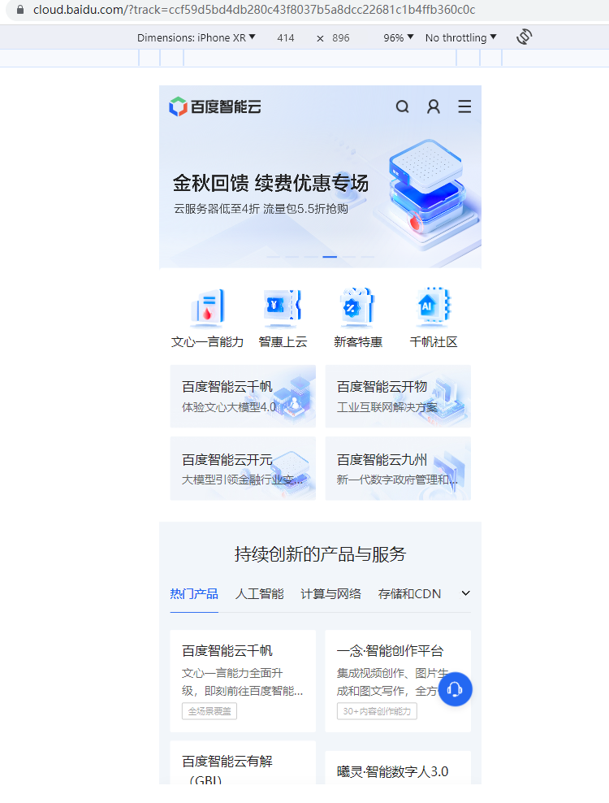
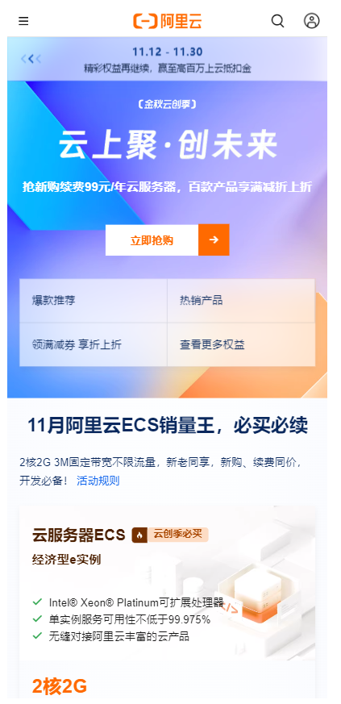
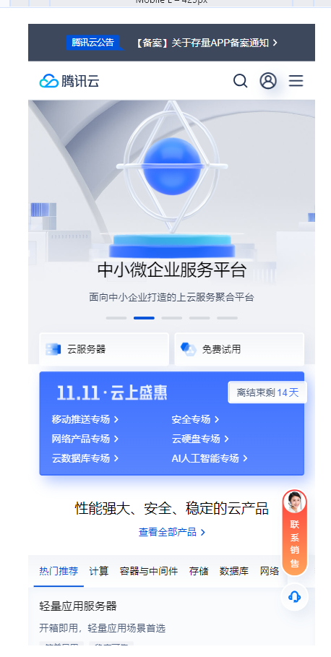
百度-百度云（https://cloud.baidu.com/?track=ccf59d5bd4db280c43f8037b5a8dcc22681c1b4ffb360c0c）
阿里巴巴-阿里云(https://www.aliyun.com/activity/allinaliyun/yunchuang?utm_content=se_1014798082)
腾讯-腾讯云（https://cloud.tencent.com/?fromSource=gwzcw.7382755.7382755.7382755&utm_medium=cpc&utm_id=gwzcw.7382755.7382755.7382755）

Slide 36
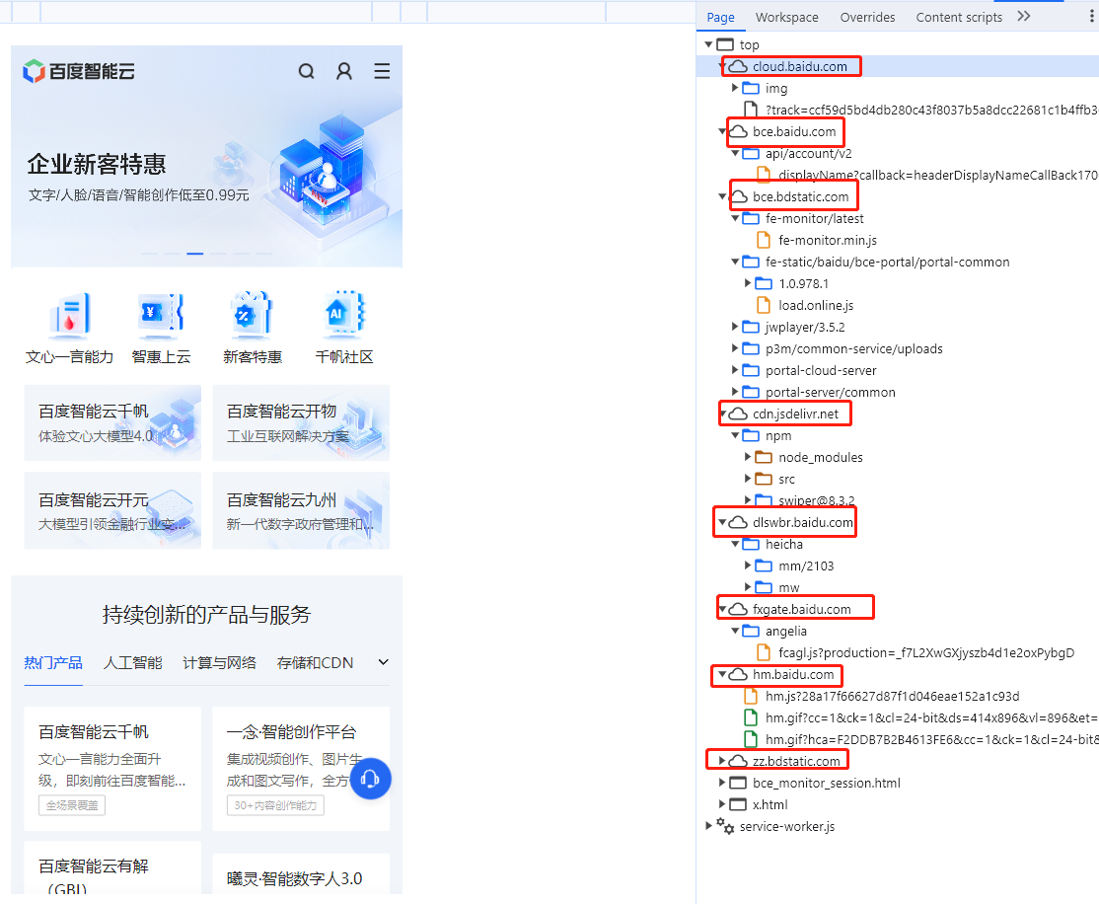
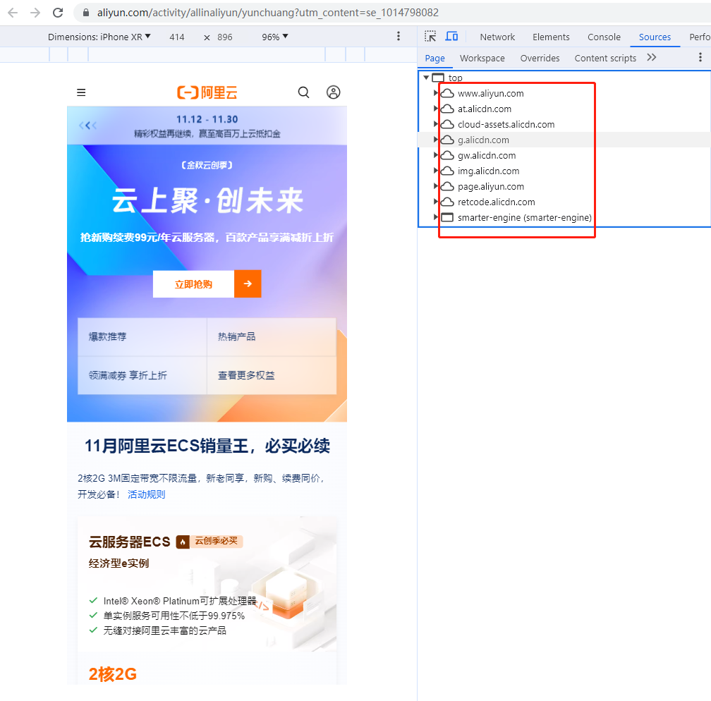
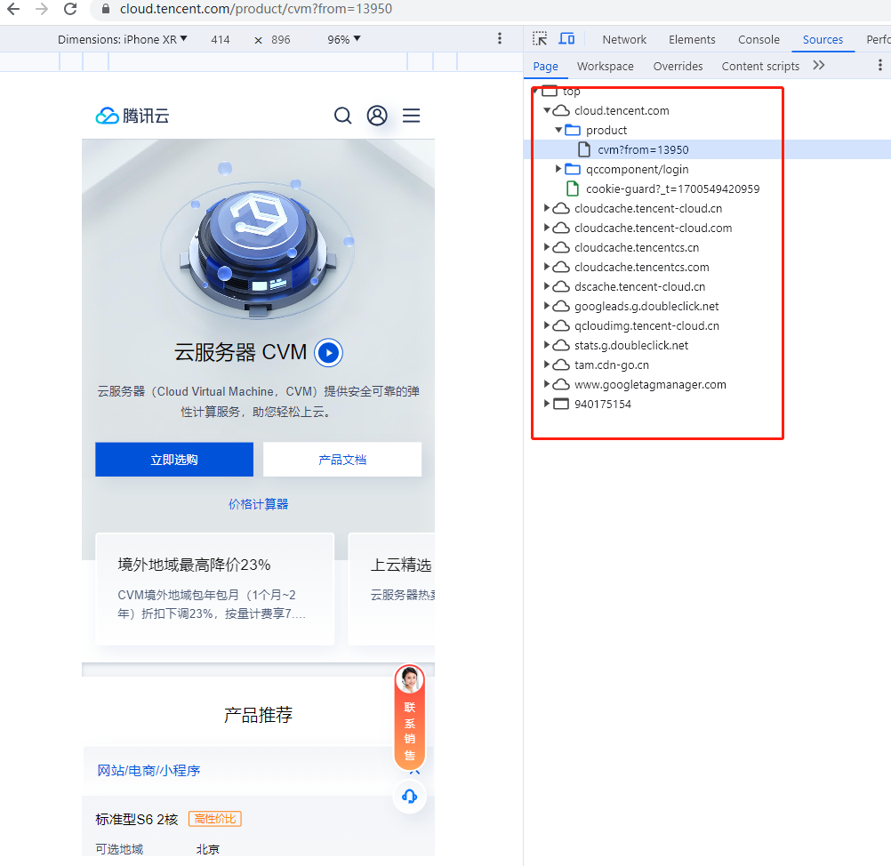
1、多域名解除浏览器单域名并发限制，chrome单域名并发能力为6~8，把不同的文件分散到不同的服务器上去
百度
阿里
腾讯
优点：
1、减少单机服务器压力
2、减少浏览器请求等待排队时间
3、有效防止刷新带来的并发压力
缺点：
1、机器费用成本高
2、增加运维维护成本

Slide 37
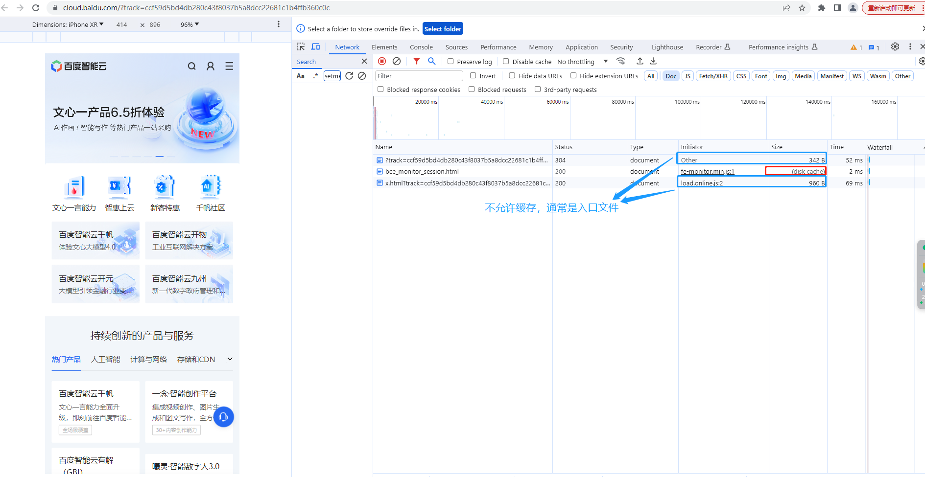
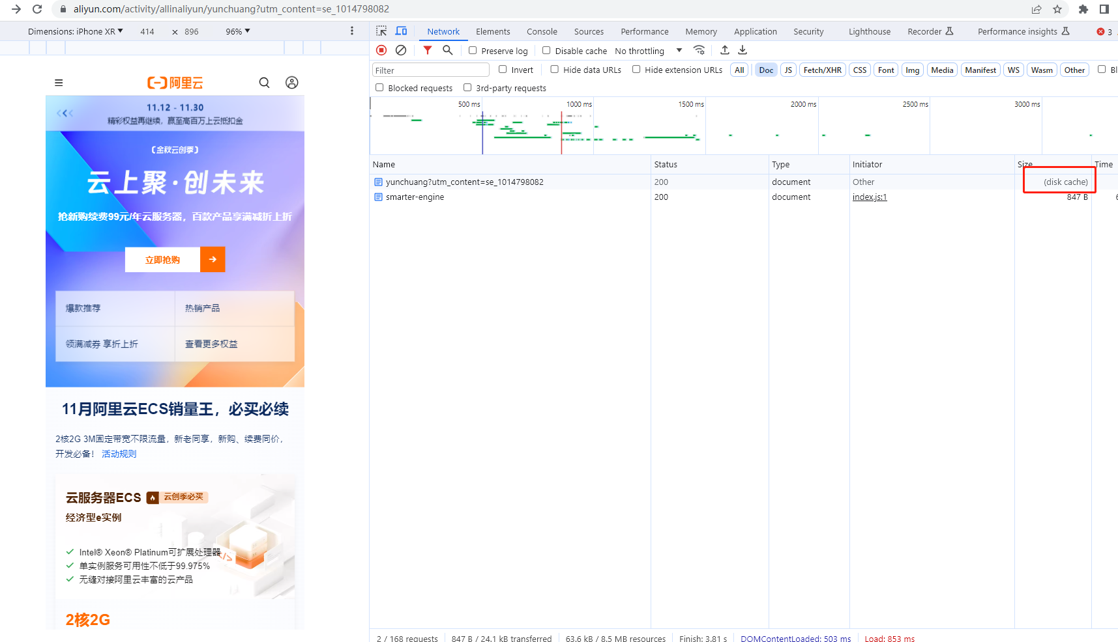
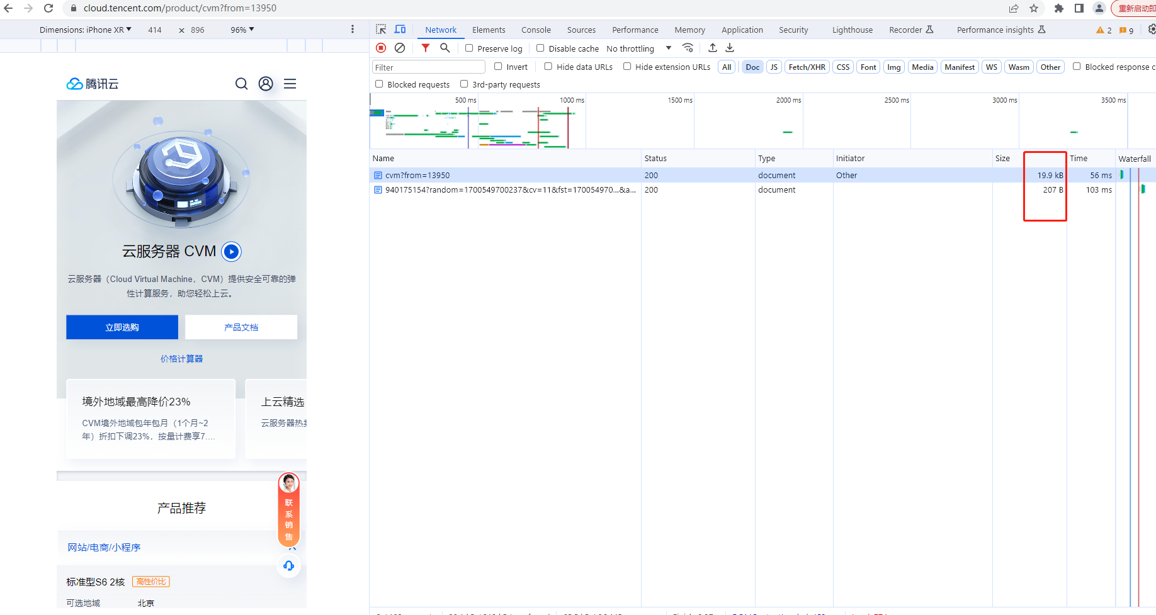
2、doc文档（html）进行磁盘缓存（Disk Cache）
百度
阿里
腾讯
优点：
1、减少了不必要的数据传输，节省了带宽。
2、减少服务器的负担，提升网站性能。
3、加快了客户端加载网页的速度，提升了用户体验。
缺点：
1、如果资源发生更改，但客户端不及时更新，会造成用户获取信息滞后，
2、如果老版本有bug的话，情况可能会更糟。
浏览器什么时候进行磁盘缓存？（强缓存和协商缓存都会导致磁盘缓存）
强缓存：
强缓存是指浏览器在向服务器发送请求之前，直接从本地缓存中获取资源，而不去服务器验证资源是否过期。这主要是根据返回头中的Expires或者Cache-Control两个字段来控制的，它们都表示资源的缓存有效时间。
协商缓存：
协商缓存是指浏览器在发出请求时，携带上次请求返回的响应头中的Last-Modified或者ETag字段，由服务器根据这些字段判断资源是否过期。如果资源没有发生变化，则服务器返回304状态码，告诉浏览器继续使用缓存中的资源；如果资源发生了变化，则服务器返回新的资源。
区别：
强缓存和协商缓存的区别在于：如果浏览器命中强缓存，则不需要给服务器发请求；而协商缓存最终由服务器来决定是否使用缓存，即客户端与服务器之间存在一次通信。同时，强缓存和协商缓存提供了更精确和更快速的缓存控制方式，可以优化Web性能并保证数据的实时性。

Slide 38
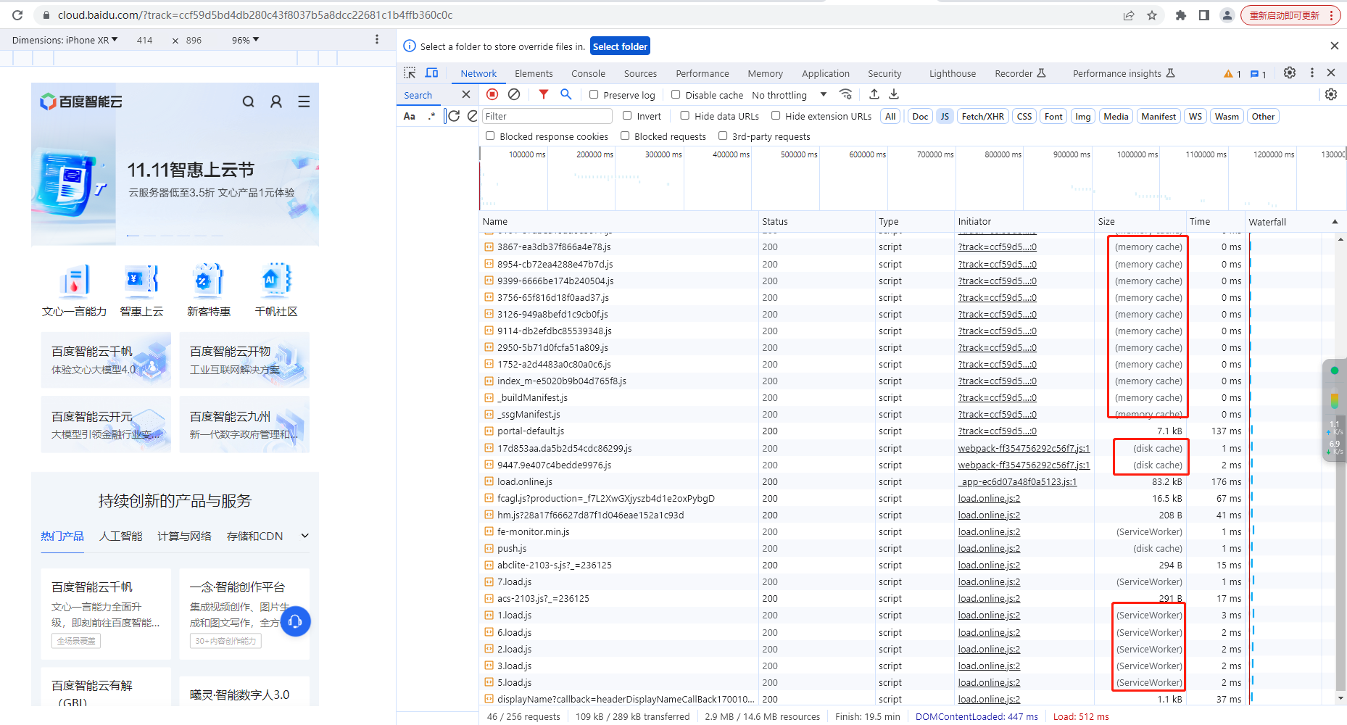
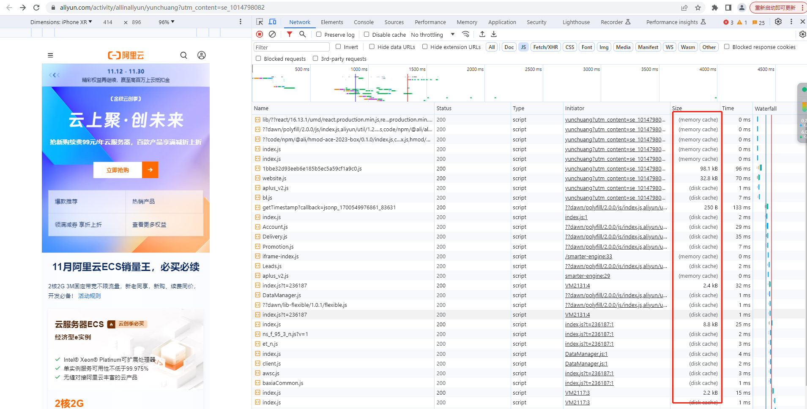
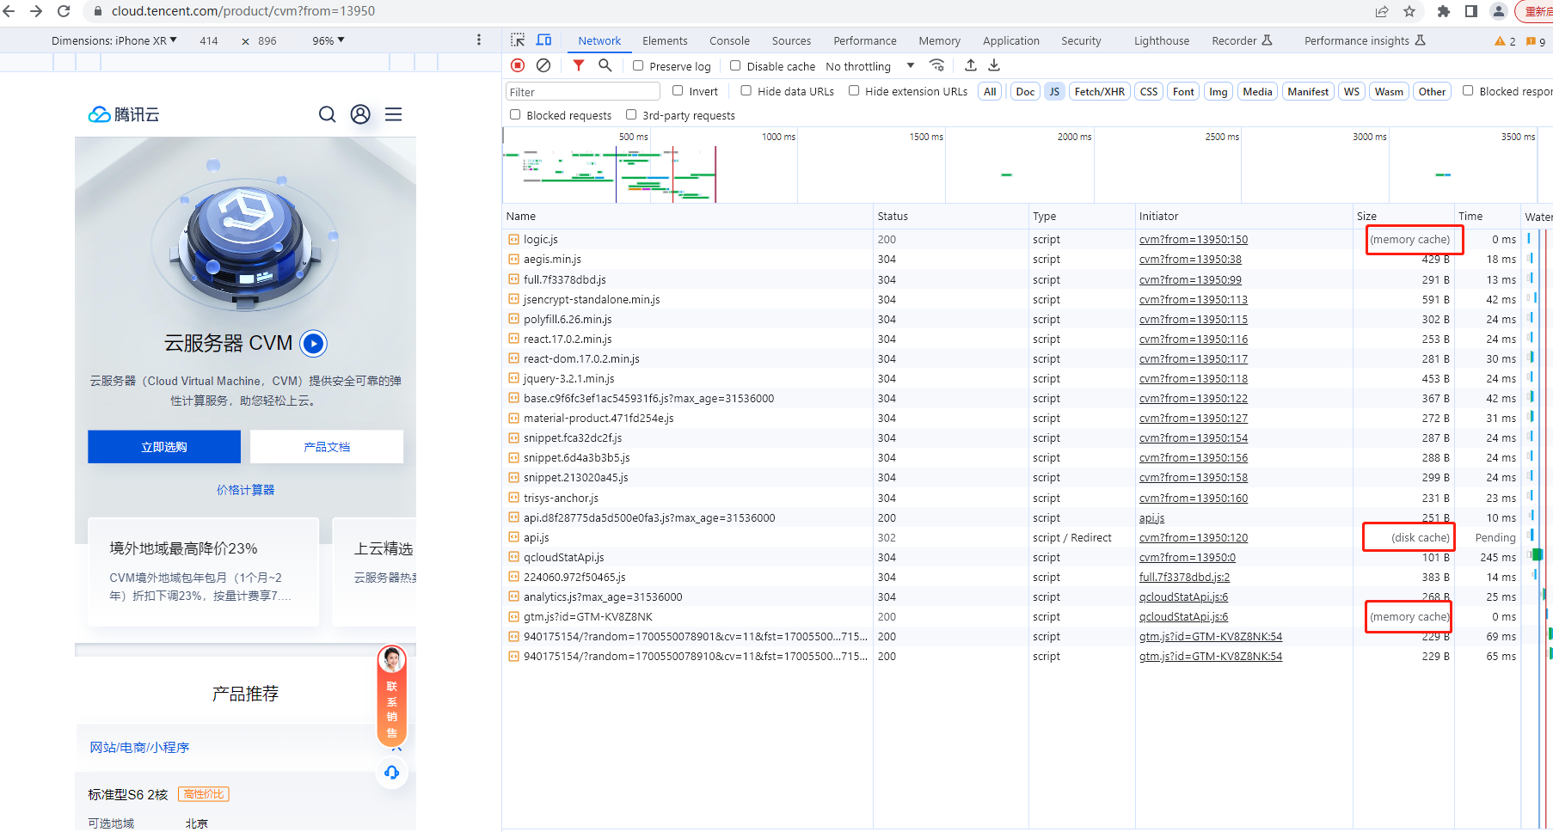
3、js进行磁盘缓存（Disk Cache）、内存缓存（memory cache）和离线缓存（service worker cache）
百度
阿里
腾讯
优点：
1、减少了不必要的数据传输，节省了带宽。
2、减少服务器的负担，提升网站性能。
3、加快了客户端加载网页的速度，提升了用户体验。
浏览器什么时候进行磁盘缓存，什么时候进行内存缓存，和什么时候进行离线缓存？
磁盘缓存：
1、主要受强缓存和协商缓存影响
2、缓存一些比较大的静态文件
内存缓存：
1、Memory Cache不受开发者控制，也不受HTTP协议头的约束
2、通常缓存一些比较小的静态文件
3、Chrome内存默认大小是根据系统自动分配的，没有一个固定值，经验值在20~30G
离线缓存：
1、必须是https协议
2、接入service-worker.js设置离线缓存资源
缺点：
1、磁盘缓存,如果资源发生更改，但客户端不及时更新，会造成用户获取信息滞后，如果老版本有bug的话，情况可能会更糟。
2、离线缓存需要进行精细化资源管理，否则会出现发版之后资源无法更新问题。以及在移动端浏览器存在兼容性问题
注意：
1、需要注意的是，Memory Cache不受开发者控制，也不受HTTP协议头的约束，它是由浏览器自动进行管理和优化的。因此，开发者无法直接控制或干预Memory Cache的行为。
2、由于磁盘读取速度相对内存较慢，所以Disk Cache的读取速度也较慢。同时，由于永久存储会增长内存，所以浏览器会自动清理缓存，根据最老或者最长过时资源一个一个删除掉。

Slide 39
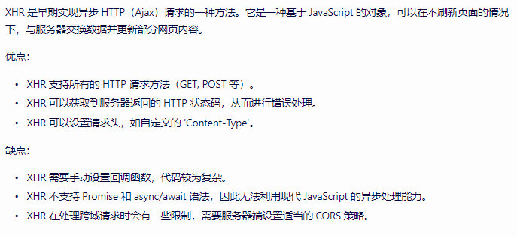
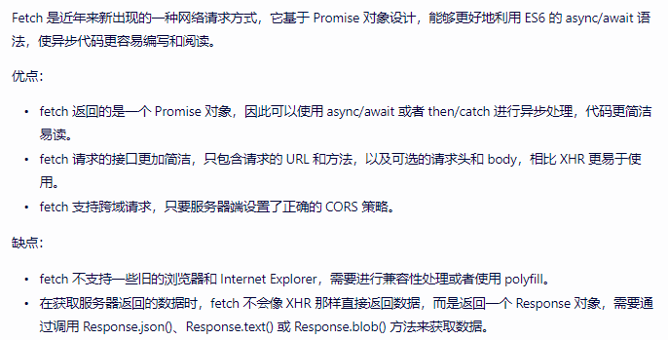
4、fetch/xhr请求（接口请求部分）
什么是fetch和XHR请求？两者优缺点？

Slide 40
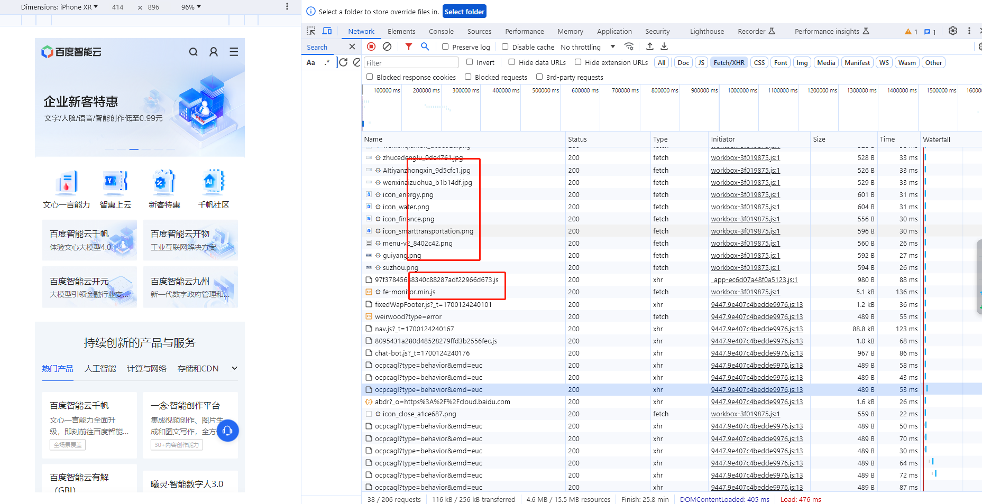
4.1、fetch/xhr请求（接口请求部分）
为什么fetch/xhr会有img/js/css类型的资源，为什么不会各自进行归类？
1、通常狭义上讲，fetch/xhr大家理解的就是和后端api的交互
2、对于前端来讲，前端除了可以使用script标签或者import或者require来加载img/js/css外，还可以把这些资源作为请求下载，使用fetch/xhr/axios（基于promsie对xhr的封装）等，如同请求后端api一样进行加载。这种请求方式请求到的资源，就不会自动归类。反而会归类到fetch/xhr中

Slide 41
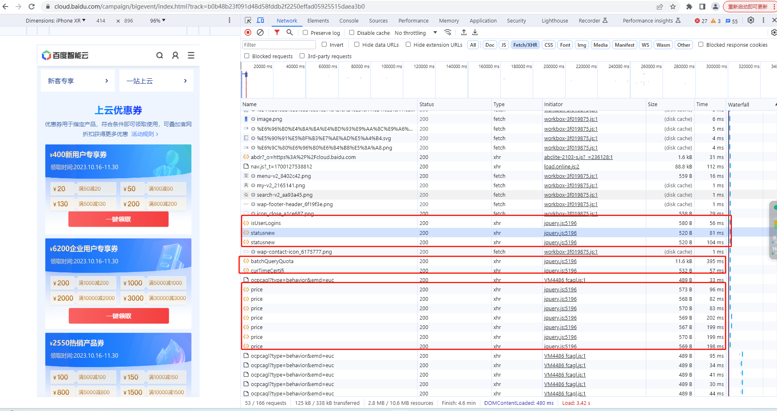
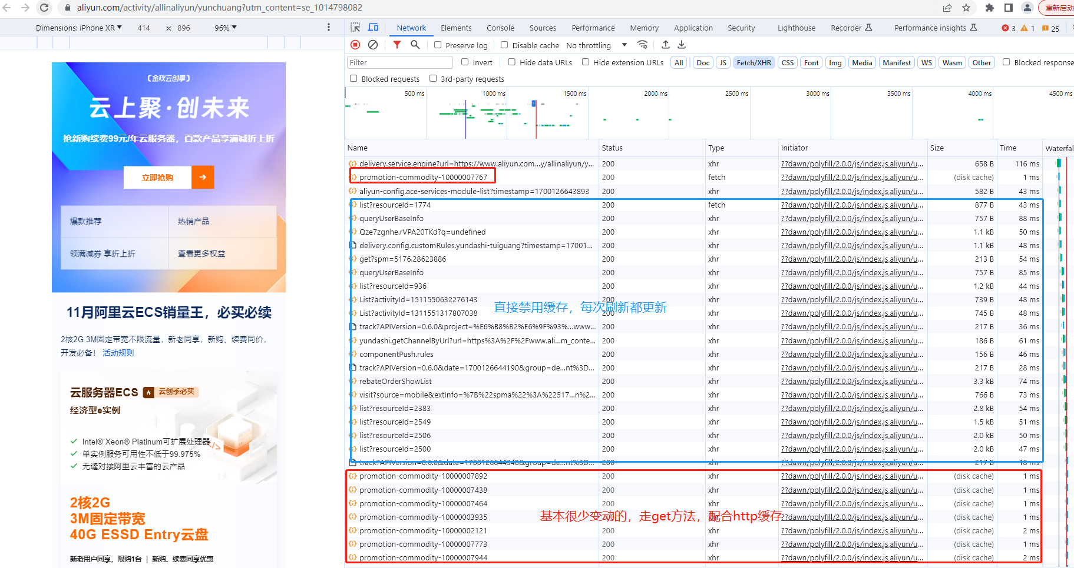
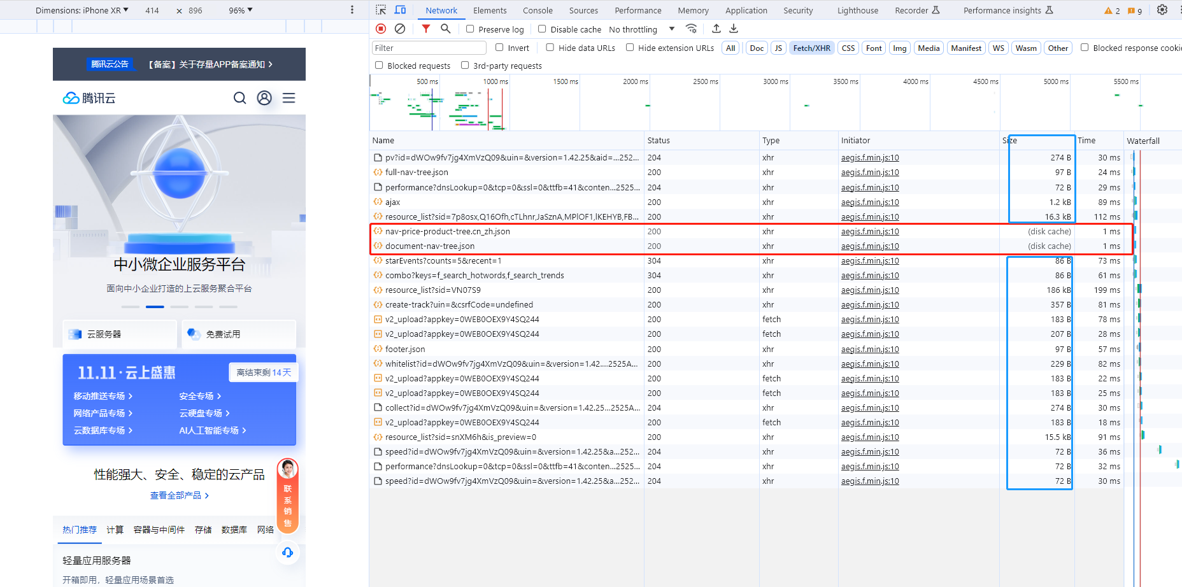
4.2、fetch/xhr请求（接口请求部分）
百度
阿里
腾讯
1、全部使用post请求，接口随意刷，没有缓存
2、有可能页面找的比较特殊，不需要使用get来缓存
1、对于接口中不常变的固定的内容使用get方法返回，配合http缓存策略，进行缓存
2、对于接口中根据传参变动的响应内容，使用post，直接弃用缓存，每次刷洗及时请求更新
1、对于接口中不常变的固定的内容使用get方法返回，配合http缓存策略，进行缓存
2、对于接口中根据传参变动的响应内容，使用post，直接弃用缓存，每次刷洗及时请求更新

Slide 42
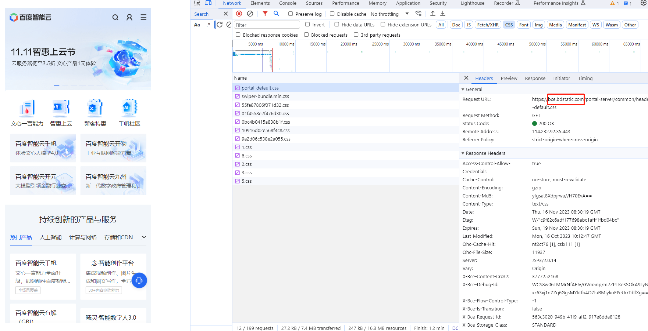
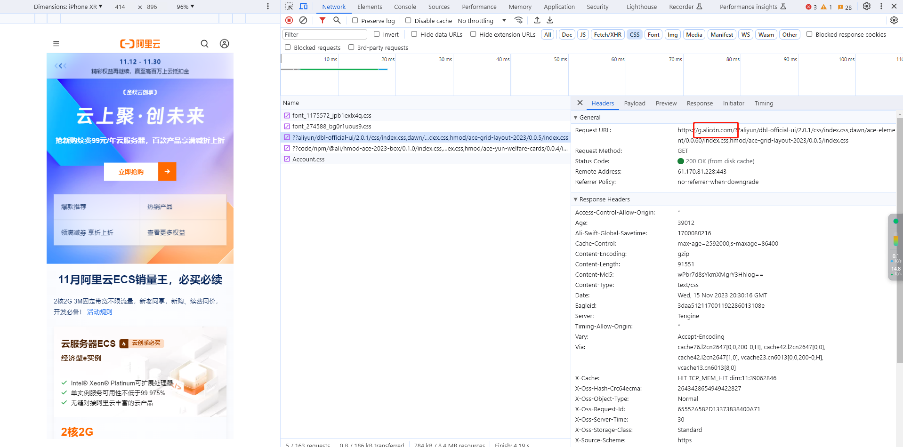
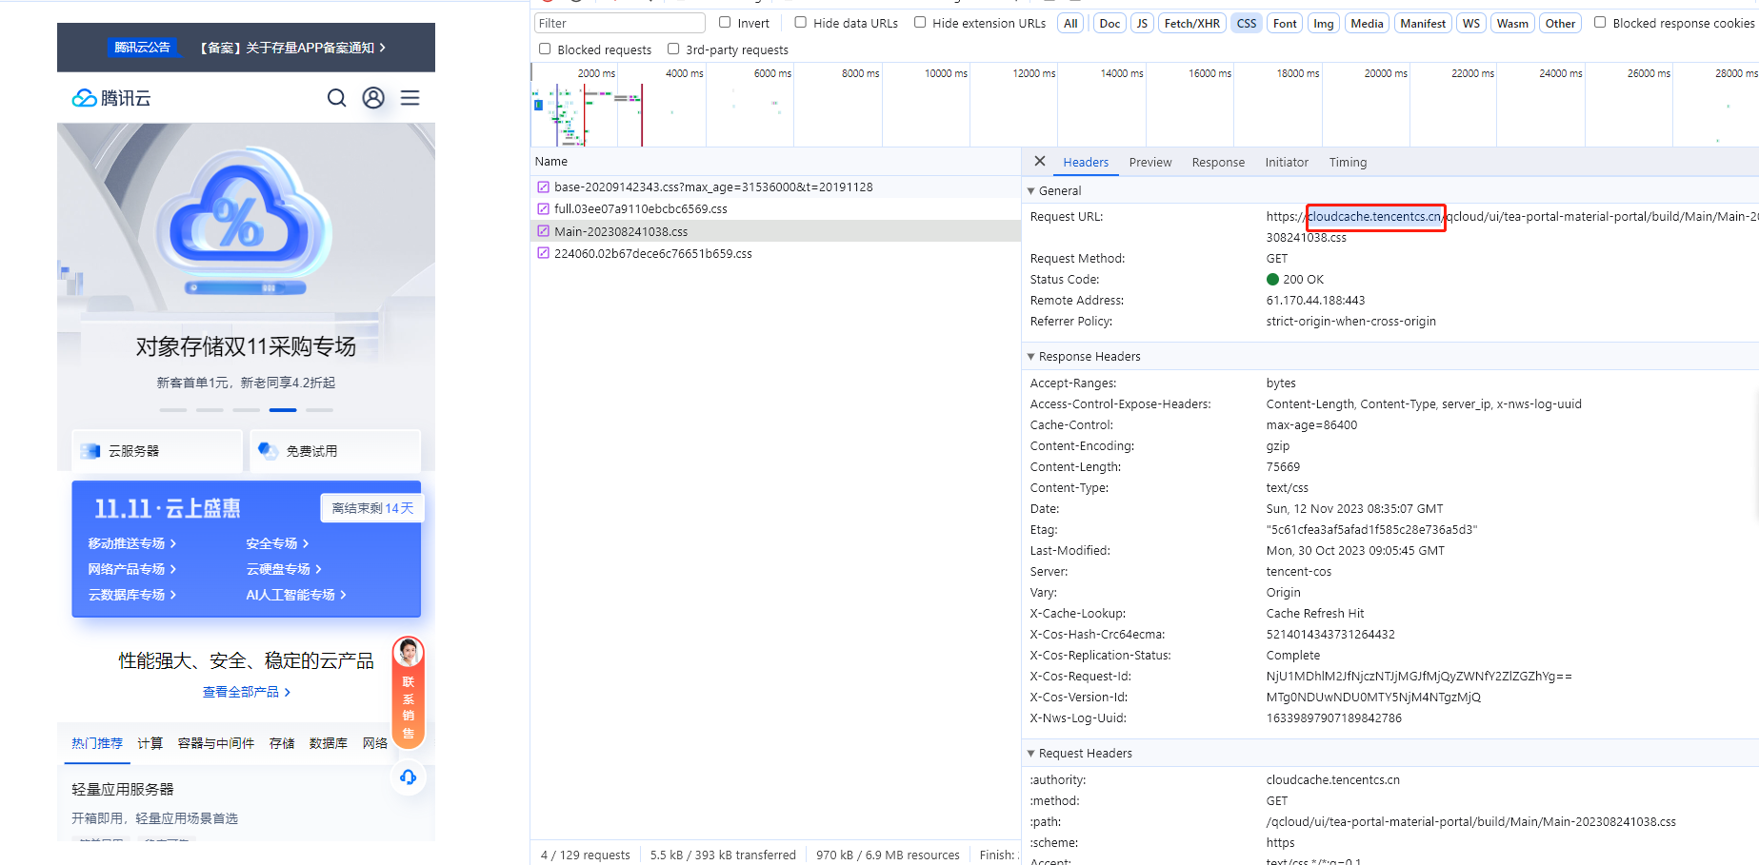
5、css部分采用了CDN，部分未使用CDN
百度
阿里
腾讯
1、所有css全部走了CDN（bce.bdstatic.com）
2、使用了http缓存（协商缓存）
1、所有css全部走了CDN（g.alicdn.com）
2、使用了http缓存（协商缓存）
1、所有css全部走了CDN（cloudcache.tencentcs.cn）
2、使用了http缓存（协商缓存）

Slide 43
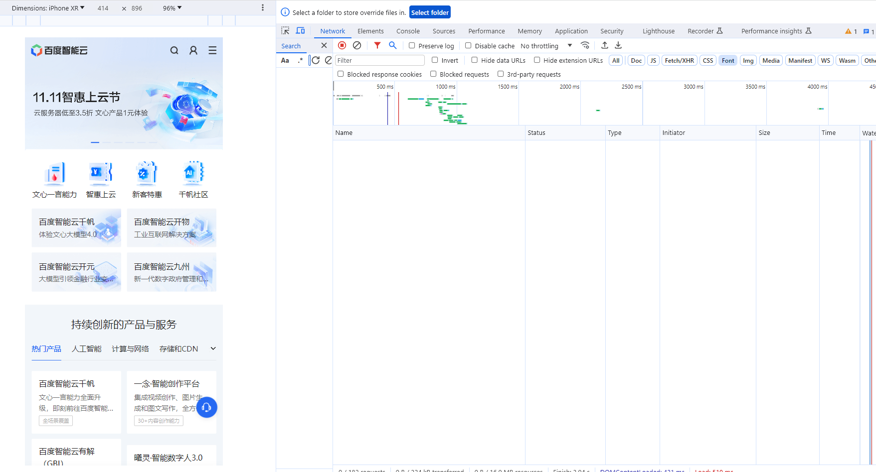
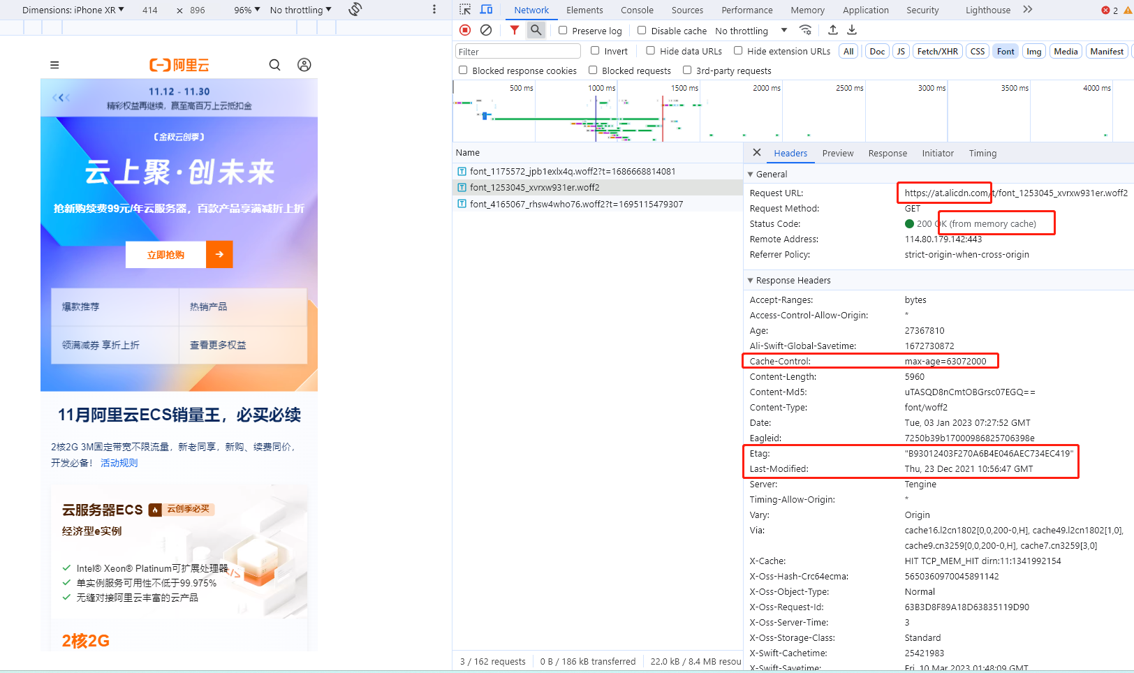

6、font字体的处理
百度
阿里
腾讯
1、未使用字体
1、使用了CDN加速
2、使用了缓存控制（可高频刷新观察）
3、开启服务器gzip压缩
1、未使用CDN
2、直接从nginx服务器返回
3、未使用缓存（可高频刷新观察）
4、开启服务器gzip压缩

Slide 44



7、IMG图片的处理
百度
阿里
腾讯
1、使用了memory cache(可高频刷新观察）
2、使用了service worker cache(可高频刷新观察）
3、部分图片使用了CDN域名加速
4、部分gif未使用CDN加速
5、使用了多域名
1、所有图片使用了CDN加速
2、使用了memory缓存控制（可高频刷新观察）
3、使用了多域名
1、使用了memory cache（可高频刷新观察）
2、部分使用了CDN加速
3、部分gif未使用CDN加速（如stats.g.doubleclick.net）
4、使用了多域名

Slide 45



8、media处理（音视频资源）
百度
阿里
腾讯
1、通常放在oss/obs上，使用cdn进行加速
2、浏览器使用缓存控制，通常是磁盘缓存disk cache

Slide 46
9、Maninfest/Ws/Wasm,通常不会使用，或者使用较少
mainfest:用于定义浏览器扩展或网站应用的功能、行为和外观的文件。Manifest文件是一个JSON文件，其中包含多个属性和值，用于描述扩展或应用的信息，例如名称、版本、图标、背景颜色等。
wasm:是一种可以在现代网络浏览器中运行的二进制代码格式。多语言跨终端使用的
ws: websocket文件

Slide 47

10、Other
1、除本次页面使用到的其它文件
通常来讲，存放的是我们网站的.ico文件。但也不排除会有一些其它文件的资源引用

Slide 48
知识点回顾
fetch/xhr: fetch 和 XMLHttpRequest（或XHR）都是用于从服务器获取数据的浏览器 API。
js: 静态js文件（高防CDN解决+http缓存解决）
css:静态css文件（高防CDN解决+http缓存解决）
image: 图片，高防CDN解决+http缓存解决
media:音视频，高防CDN解决+http缓存解决
font:字体，高防CDN解决+http缓存解决
doc:文档，在网站中通常指的是html,静态html（高防CDN解决+http缓存解决）
ws: websocket文件，高防CDN解决+http缓存解决
wasm:是一种可以在现代网络浏览器中运行的二进制代码格式。多语言跨终端使用的。通常不使用
mainfest:用于定义浏览器扩展或网站应用的功能、行为和外观的文件。Manifest文件是一个JSON文件，其中包含多个属性和值，用于描述扩展或应用的信息，例如名称、版本、图标、背景颜色等。高防CDN解决+http缓存解决
other:除本次页面使用到的其它文件，浏览器行为，自己统计。通常不用太关心
说明
1、理论上，如果服务器（集群）并发能力足够强，则通常不需要额外处理。并发能力较弱，通常要考虑这类文件的部署方式（取决于集群并发能 力），但也有一些缺点：
运维成本较高
机器费用成本较高
2、使用高防CDN，但要注意每次发版要及时处理CDN缓存问题，最好是能够做到每次发版后能够自动监听然后自动刷新CDN缓存。但也有一些缺点：
安全性问题：虽然CDN服务提供商通常会提供安全防护措施，如DDoS攻击防护和内容过滤等，但使用CDN并不能完全保证网站的安全性。如果CDN节点受到攻击或者配置错误，可能会影响到整个网站的正常运营。
响应速度问题：虽然CDN可以加速网站的响应速度，但如果用户与CDN节点之间的网络连接较差，或者CDN节点负载过高，可能会影响到响应速度和性能。此外，如果网站的内容没有及时更新或缓存，也可能会影响到响应速度和用户体验。
管理问题：使用CDN需要将网站的内容上传到CDN服务提供商的平台上，并配置相应的缓存策略和域名解析等。如果网站的内容或配置发生变化，需要及时更新CDN的配置，否则可能会影响到网站的运营。
成本问题：虽然CDN可以降低网站的成本，但使用CDN需要支付一定的费用，如果网站流量较大或者需要使用多个CDN节点，成本可能会较高。

Slide 49
fetch/xhr: fetch 和 XMLHttpRequest（或XHR）都是用于从服务器获取数据的浏览器 API。
前端
后端
运维
1、使用静态页面（首页）：针对首页尽量使用静态页面。减少api请求
2、按需请求：页面初始化，尽量减少不必要的请求（举例：select、tree、可搜索input、列表初始化查询等等）
3、api缓存数据：通过缓存技术，将频繁访问的数据保存在本地或远程缓存中，减少对API的调用次数。可以使用浏览器缓存、离线缓存、内存缓存等技术。
4、合并请求：将多个API请求合并为一个请求，以减少对服务器的请求次数。可以通过批量请求、分页等方式实现。
5、优化网络传输：通过优化网络传输，减少数据的传输量，从而减少API调用的次数。可以使用压缩技术、GZIP压缩等。
6、使用CDN加速：通过CDN加速技术，将静态资源缓存到全球各地的服务器上，减少对原始服务器的请求次数。
7、监听刷新限频：通过window.addEventListener('beforeunload',()=>{})来监听浏览器刷新，通过定时任务控制刷新时间周期，然后配合反爬虫弹窗技术，实现控制
8、axios cancelToken:利用cancelToken，在刷新浏览器时自动取消上一次正在发出的请求，减少请求从而降低服务器压力
9、队列去重+异步更新：对api请求进行先进行队列存储，然后再发出请求
10、首页api延时加载：例如500ms后再发起请求
11、单用户限定每日刷新次数：限定单用户一定时间内最大的刷新次数
12、优化代码逻辑：通过优化代码逻辑，减少对API的调用次数。可以使用异步请求、Promise等方式处理异步请求，避免不必要的回调函数嵌套。
：
1、优化代码：减少数据库的访问次数，通过全局变量保存设定，使用缓存，采用性能好的数据结构和算法等。
2、负载均衡：通过负载均衡器将请求分散到多个服务器上，以分担负载。
3、横向扩展：增加服务器数量，以分担负载。
4、使用缓存：将经常使用的数据保存在缓存中，以减少对数据库的访问次数。
5、压缩文件：通过压缩文件减少传输的数据量，以减少对带宽的占用。
6、使用CDN：通过CDN将静态文件缓存到全球各地的服务器上，以加速文件的访问速度，减少对原始服务器的请求。
7、数据库优化：通过优化数据库查询语句、使用索引、优化数据表结构等手段提高数据库的性能。
8、避免过度优化：不要过度优化代码或配置，以免引入新的问题或不必要的复杂性。
1、使用Nginx的limit_req指令：limit_req指令可以限制每个IP地址对特定位置的请求速率。通过配置适当的速率限制，可以防止高频刷新的行为。例如，使用limit_req zone=api-requests burst=10 nodelay;可以限制每个IP地址对/your-api-endpoint的请求每秒不超过10个。
2、使用Nginx的limit_conn指令：limit_conn指令可以限制每个IP地址的并发连接数。通过配置适当的并发连接数限制，可以防止高频刷新行为导致过多的并发连接。例如，使用limit_conn conn_max_limit 100;可以限制每个IP地址最多只能有100个并发连接。
3、使用Nginx的add_header指令：可以添加一些自定义的HTTP响应头，用于标识客户端请求的行为。例如，可以使用add_header X-Rate-Limit-Exceeded true;在响应头中添加一个X-Rate-Limit-Exceeded标识，指示客户端请求超过了速率限制。
4、使用Nginx的Geo模块：Geo模块可以根据客户端的IP地址定位到地理位置，并可以根据地理位置配置不同的Nginx配置。可以使用Geo模块根据客户端的地理位置配置不同的速率限制或其他限制措施。
5、使用其他第三方模块或工具：Nginx支持第三方模块和工具，可以通过安装和使用其他模块或工具来实现更复杂的限制和防护措施。例如，可以使用Nginx的Lua模块或其他第三方模块来实现自定义的速率限制逻辑。
6、提高机器配置，增加并发能力

Slide 50
总结（前端）
如何防止H5入口页面进行高频刷新？
H5无登录状态高频刷新如何防止？
H5有登录态高频刷新如何防止？
静态资源
api请求
静态文件刷新
（主要是使用http缓存（强缓存+协商缓存）+高防CDN（缓存））
按需加载
缓存数据
合并请求
CDN加速
刷新次数限定
监听刷新限频
队列+节流
异步更新
延时请求
参数加密
http头信息
令牌桶策略
axios cancelToken技术
优化网络传输（Gzip）
静态首页
（首页初始化尽量是静态页面，不涉及api接口请求）
无登录态，ip/user-agent/deviceId/设备指纹/url/referer/时间戳
有用户态，使用mobile/userId/token/cookie+无登录态,到业务系统层面来做
延时请求

Slide 51

参数加密

Slide 52

http头信息

Slide 53



令牌桶（Token Bucket）算法是一种流量控制算法，它允许突发流量的出现，但限制了平均流量。它是一种非常有效的算法，经常用于网络流量的控制，例如网络带宽或应用层速率限制。
在前端，通常需要实现一个客户端的令牌桶。这通常在应用程序中完成，可以是在浏览器（JavaScript）或者移动应用（例如Android或iOS）。
Nginx本身并不直接支持令牌桶算法，但是可以通过Nginx的模块化配置和第三方模块来实现。一种方法是使用OpenResty，它是一个基于Nginx的Web平台，提供了许多高级功能，包括令牌桶算法的解析和拦截。OpenResty内置了一个叫做Lua的脚本语言，可以使用Lua编写令牌桶算法的实现，并将其集成到Nginx配置中。步骤：
1、安装OpenResty：如果您还没有安装OpenResty，请按照官方文档进行安装。OpenResty是一个基于Nginx的Web平台，它提供了许多高级功能，包括Lua脚本语言和令牌桶算法的实现。
2、编写令牌桶算法的Lua脚本：在OpenResty中，您可以使用Lua脚本语言编写令牌桶算法的实现。以下是一个示例Lua脚本，它实现了一个简单的令牌桶算法：
3、配置Nginx：在Nginx配置文件中，将上述Lua脚本添加到location块中。例如：

Slide 54









总结（运维/后端）
如何防止H5入口页面进行高频刷新？
H5无登录状态高频刷新如何防止？
H5有登录态高频刷新如何防止？
静态资源
api请求
nginx速率限制
静态文件刷新
（主要是使用http缓存（强缓存+协商缓存）+高防CDN（缓存））
nginx请求限频（url）
验证码验证
令牌桶策略
waf拦截
API网关(服务鉴权)
黑白名单
（ip/deviceId/设备指纹）

Slide 55








Slide 56
F&Q
1、H5页面本身如何防止高频刷新？
2、H5页面内控制高频访问后端的接口？
3、验签和加密的难点是如何在H5页面做到秘钥或者salt不外泄？debug ？
使用Https：防止被中间人攻击或窃取
验证请求资源：对秘钥接口的请求进行来源验证，确保请求来自合法的用户或客户端，比如：ip地址/sign/refer等
H5加密存储（如果是放在前端）：对盐值进行加密存储是一种有效的保护措施。可以使用加密算法对盐值进行加密，并将加密后的盐值存储在安全的地方，如数据库或密码管理系统中。
加密传输：在传输过程中，可以使用加密协议对盐值进行加密传输，确保盐值在传输过程中不被窃取。
日志记录和监控：可以通过监控和审计机制来防止盐值的泄露。例如，对盐值的访问日志进行记录和分析，及时发现异常操作并进行处理。
定期更换：为了降低盐值被泄露的风险，可以定期更换盐值。同时，在更换盐值时，需要确保新的盐值不会受到未授权的访问或泄露。
多重备份：对盐值进行多重备份可以减少盐值丢失或损坏的风险。可以将盐值备份到多个安全的地方，如云端存储、硬盘等。
访问权限控制：只有授权的人员或系统才能访问和操作盐值。可以通过身份验证、权限控制等手段来限制对盐值的访问。
防止社会工程学攻击：社会工程学攻击是一种针对人类的攻击手段，攻击者通过欺骗、诱导等方式获取敏感信息。因此，需要对员工进行安全意识培训和教育，避免遭受社会工程学攻击而导致盐值泄露。

Slide 57

4、频控的要点是后端如何拿到一些有效的用户特定信息进行流控：userID？ deviceID？Ip？
无用户态的，可以使用ip/user-agent/deviceId/设备指纹/path/referer/时间戳
有用户态的，可以使用mobile/userId/token/cookie等，但是要到业务系统去做限制

Slide 58

F&Q
5、H5页面能否做到只能让安卓或者IOS内嵌访问?
在入口文件index.html的window.onload的方法中通过桥接调用jsbridge方法，判断是否在app内。在的话，正常加载。否则，拦截后续加载

Slide 59




